Slide 1
製程參數對射出行為(製程變量)之影響-HIPS
國立高雄科技大學 模具工程系
黃俊欽 教授 研究團隊
博士後研究 :鄒濠亘博士
研究助理:陳旻揚 碩士

Slide 2
內容
建立射出成形線上智慧監測技術
進行實驗規劃
進行訊號擷取及儲存
定義能夠反映塑料射出行為的特徵
探討塑料種類融膠溫度射出速度對射出行為的影響

Slide 3
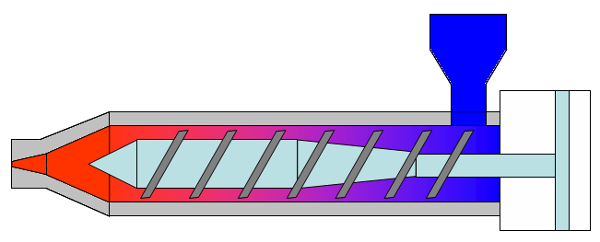

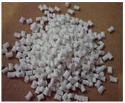
射出成形線上智慧監測技術介紹
產品品質
製程變量
製程參數
重量
尺寸(長寬高)
厚度
翹曲變形
表面收縮凹痕
毛邊
殘留應力
射出機、模具、融膠成形過程中所顯示的實際物理量:
射出機實際油壓曲線
螺桿實際位置曲線
可動側機板位置曲線
噴嘴處的融膠實際壓力曲線
噴嘴處的融膠實際溫度曲線
模穴內的融膠壓力曲線
模穴內的融膠溫度曲線
模具的實際溫度曲線
操作者設定的操作條件:
鎖模力
螺桿轉速
料缸溫度
噴嘴溫度
螺桿背壓
進料行程
鬆退距離(前/後)
充填/保壓轉換位置
螺桿速度vs螺桿位置
射出壓力vs螺桿位置
充填時間
保壓壓力vs保壓時間
模溫機設定溫度)
冷卻時間
開關模速度
頂出速度、頂出量
品質量化
分析品質與特徵的關聯性，篩選最適當的特徵作為智慧監測指標，並預測產品品質
訊號擷取 曲線(物理量vs時間)
定義曲線特徵並將特徵量化

Slide 4

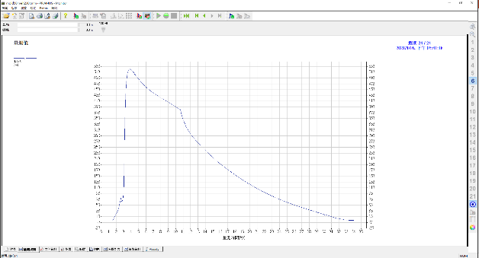
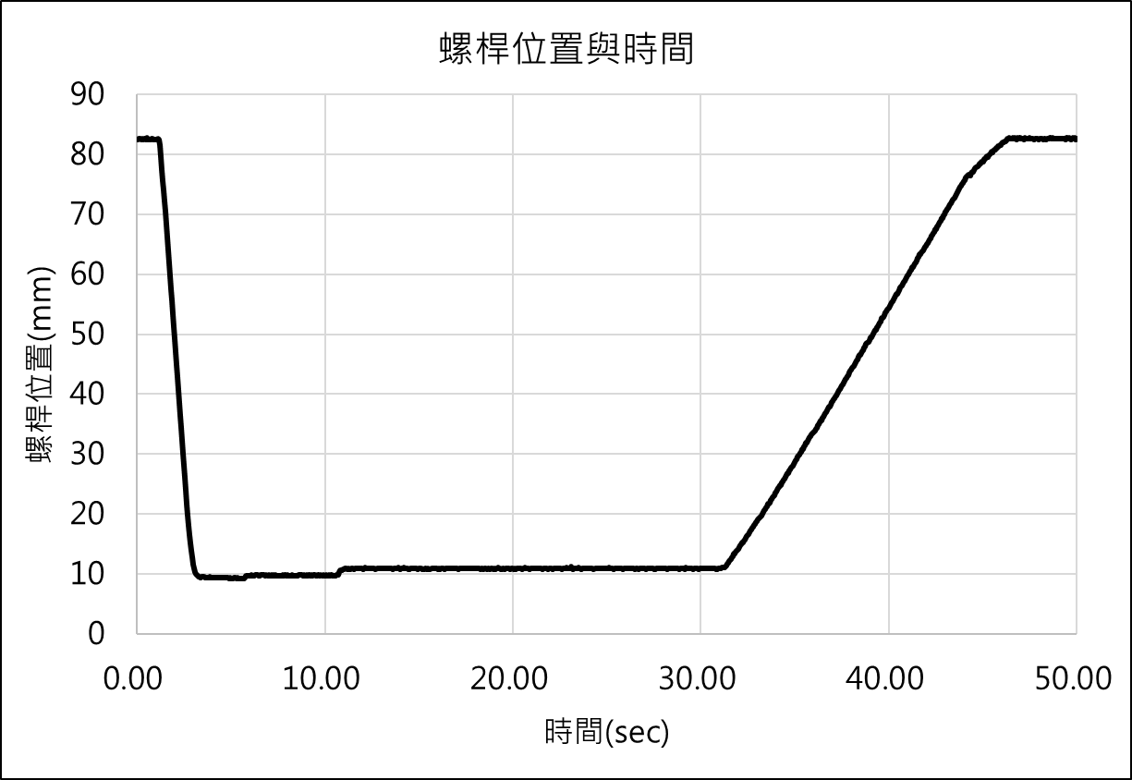
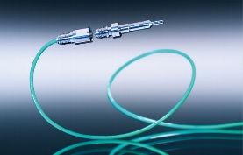

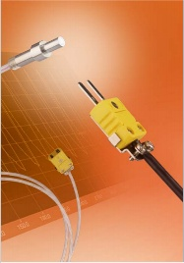
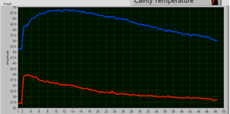
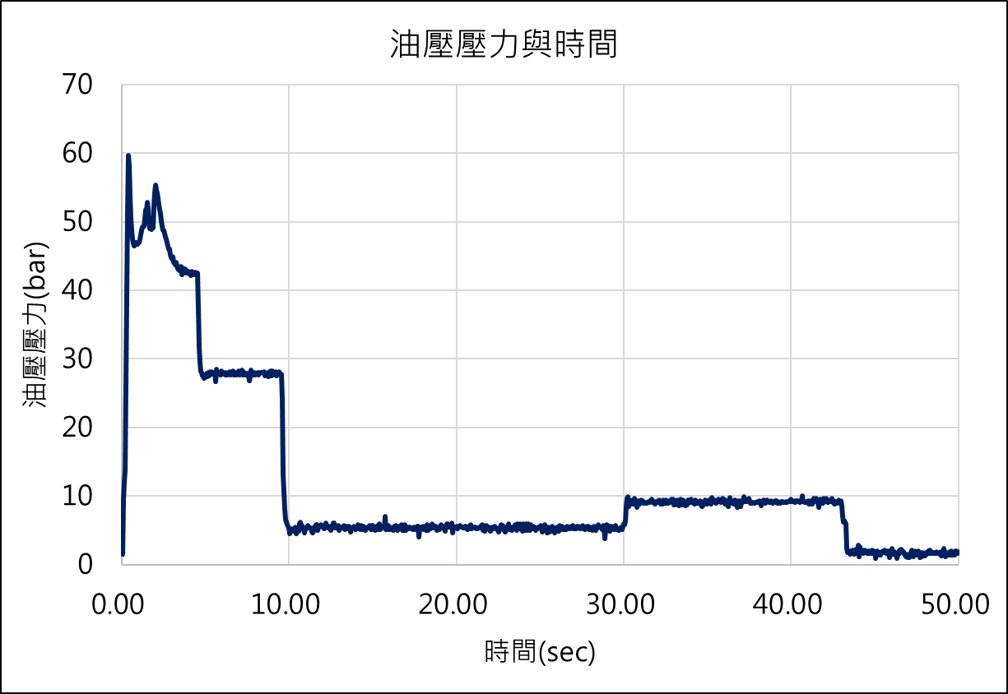
製程變量的線上監測
線上擷取
eDAQ
螺桿位置vs時間
模內壓力vs時間
模具溫度vs時間
油壓壓力vs時間
DAQ 6218

Slide 5
實驗規劃說明
為了瞭解製程參數對射出行為(製程變量)之影響，以融膠溫度及射出速度做為控制便因，進行下列實驗規劃，並探討三支HIPS塑料在相同製程參數下的射出行為差異性
實驗組 | 熔膠溫度 (℃) | 射出速度 (mm/s)
Exp. | 200 | 30
No.1 | 190
No.2 | 210
No.3 | 200 | 20
No.4 |  | 40
註：HIPS三支料皆使用相同製程參數設定進行成型
Plastics Precision Molding Lab

Slide 6
製程參數--烘料條件
烘料參數
設定溫度(℃) | 80
時間(hr) | 4
Plastics Precision Molding Lab

Slide 7
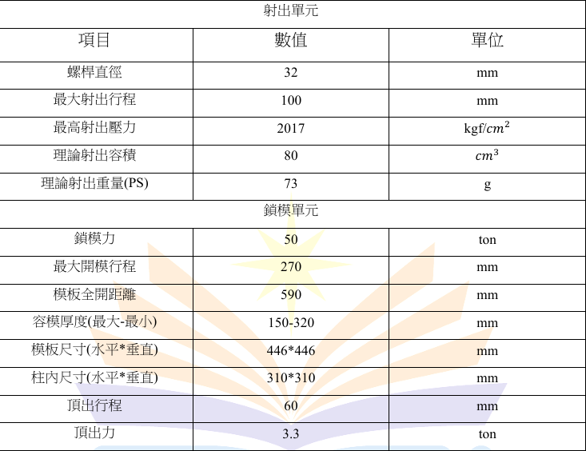
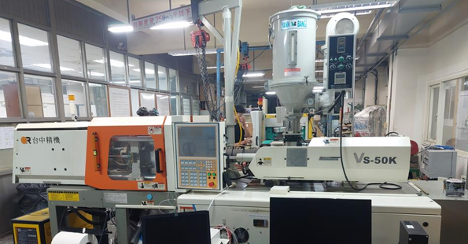
台中精機Vs-50k射出機作為實驗機台

Slide 8
製程參數--射出設定參數-190℃
射出成形參數
射出機型號 |  |  |  | Vs-50k |  | 140 | 螺桿轉速(rpm) |  | 140 |  |  |  |  | 68.4 | 鬆退速度(mm/s) |  | 開模時間(Sec) | 43.5
螺桿直徑(mm) |  |  |  | 32 |  |  | 螺桿背壓(bar) |  |  |  |  |  |  | 7 | 冷卻時間(sec) |  | 5 | 20
模具溫度(℃) 固定側/可動側 |  |  |  | 55/55 |  | 155/138 155/145 | 鬆退距離(mm) 前/後 |  | 155/138 155/145 |  |  | 5 |  | 0/5 | 週期時間(sec) |  | 5 | 32
射出參數 |  |  |  |  |  |  |  |  |  |  |  |  |  |  | 保壓參數
段數 | 1 |  | 2 |  |  | 3 |  |  | 4 |  | 5 |  |  | 6 |  | 1 | 2 | 3
位置(mm) | 45 |  | 18 |  |  | - |  |  | - |  | - |  |  | - | 壓力(bar) | 30 | - | -
速度(%) | 30 |  |  |  | - |  |  | - |  | - |  |  | - |  | 時間(Sec) | 10 | - | -
射出壓力(bar) | 100 |  |  |  | - |  |  | - |  | - |  |  | - |  | 速度(mm/s) | 30 | - | -
料管溫度(℃) |  |  |  |  |  |  |  |  |  |  |  |  |  |  | 真實熔膠溫度(℃)/ 真實模具表面溫度(℃)
1(Nozzle) |  | 2 |  |  |  |  | 3 |  |  |  |  | 4 |  |  | 190/55
173 |  | 173 |  |  |  |  | 163 |  |  |  |  | 153
Plastics Precision Molding Lab

Slide 9
製程參數--射出設定參數-200℃
射出成形參數
射出機型號 |  |  |  | Vs-50k |  | 140 | 螺桿轉速(rpm) |  | 140 |  |  |  |  | 68.4 | 鬆退速度(mm/s) |  | 開模時間(Sec) | 43.5
螺桿直徑(mm) |  |  |  | 32 |  |  | 螺桿背壓(bar) |  |  |  |  |  |  | 7 | 冷卻時間(sec) |  | 5 | 20
模具溫度(℃) 固定側/可動側 |  |  |  | 55/55 |  | 155/138 155/145 | 鬆退距離(mm) 前/後 |  | 155/138 155/145 |  |  | 5 |  | 0/5 | 週期時間(sec) |  | 5 | 32
射出參數 |  |  |  |  |  |  |  |  |  |  |  |  |  |  | 保壓參數
段數 | 1 |  | 2 |  |  | 3 |  |  | 4 |  | 5 |  |  | 6 |  | 1 | 2 | 3
位置(mm) | 45 |  | 18 |  |  | - |  |  | - |  | - |  |  | - | 壓力(bar) | 30 | - | -
速度(%) | 30 |  |  |  | - |  |  | - |  | - |  |  | - |  | 時間(Sec) | 10 | - | -
射出壓力(bar) | 100 |  |  |  | - |  |  | - |  | - |  |  | - |  | 速度(mm/s) | 30 | - | -
料管溫度(℃) |  |  |  |  |  |  |  |  |  |  |  |  |  |  | 真實熔膠溫度(℃)/ 真實模具表面溫度(℃)
1(Nozzle) |  | 2 |  |  |  |  | 3 |  |  |  |  | 4 |  |  | 202/55
183 |  | 183 |  |  |  |  | 173 |  |  |  |  | 163
Plastics Precision Molding Lab

Slide 10
製程參數--射出設定參數-210℃
射出成形參數
射出機型號 |  |  |  | Vs-50k |  | 140 | 螺桿轉速(rpm) |  | 140 |  |  |  |  | 68.4 | 鬆退速度(mm/s) |  | 開模時間(Sec) | 43.5
螺桿直徑(mm) |  |  |  | 32 |  |  | 螺桿背壓(bar) |  |  |  |  |  |  | 7 | 冷卻時間(sec) |  | 5 | 20
模具溫度(℃) 固定側/可動側 |  |  |  | 55/55 |  | 155/138 155/145 | 鬆退距離(mm) 前/後 |  | 155/138 155/145 |  |  | 5 |  | 0/5 | 週期時間(sec) |  | 5 | 32
射出參數 |  |  |  |  |  |  |  |  |  |  |  |  |  |  | 保壓參數
段數 | 1 |  | 2 |  |  | 3 |  |  | 4 |  | 5 |  |  | 6 |  | 1 | 2 | 3
位置(mm) | 45 |  | 18 |  |  | - |  |  | - |  | - |  |  | - | 壓力(bar) | 30 | - | -
速度(%) | 30 |  |  |  | - |  |  | - |  | - |  |  | - |  | 時間(Sec) | 10 | - | -
射出壓力(bar) | 100 |  |  |  | - |  |  | - |  | - |  |  | - |  | 速度(mm/s) | 30 | - | -
料管溫度(℃) |  |  |  |  |  |  |  |  |  |  |  |  |  |  | 真實熔膠溫度(℃)/ 真實模具表面溫度(℃)
1(Nozzle) |  | 2 |  |  |  |  | 3 |  |  |  |  | 4 |  |  | 213/55
193 |  | 193 |  |  |  |  | 183 |  |  |  |  | 173
Plastics Precision Molding Lab

Slide 11
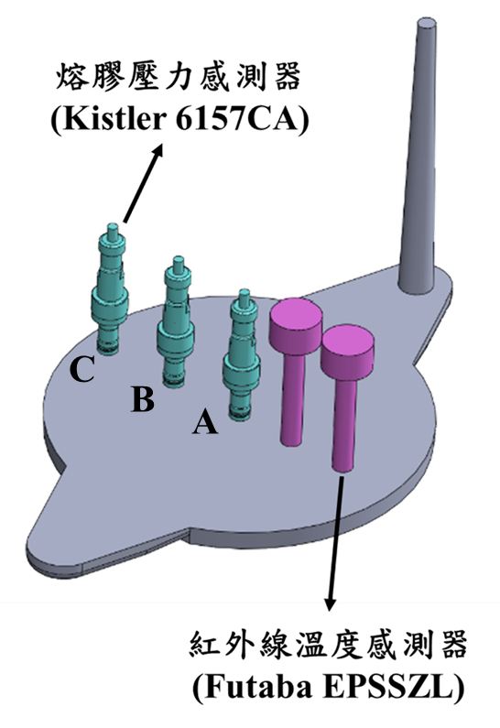
訊號擷取---曲線(物理量vs時間)
不同材料
(流動性不同)
不同加工溫度/不同射速
射出機實際油壓vs時間曲線
螺桿實際位置vs時間曲線
噴嘴處的融膠實際壓力vs時間曲線
噴嘴處的融膠實際溫度vs時間曲線
模穴內A、B、C三個位置的融膠壓力vs時間曲線
模穴內A1、A2三個位置的融膠最高溫度vs時間曲線
A1
A2

Slide 12
定義能夠反映塑料射出行為的曲線特徵
曲線種類 | 曲線特徵
螺桿位置曲線圖 | 到V/P的時間(充填時間) 保壓結束時的位置 (最前點) 保壓結束後的位置 進料時間 鬆退時間
噴嘴溫度曲線圖 | 1.實際的融膠溫度平均值/標準差
機台油壓曲線圖 | 充填階段的壓力峰值 保壓階段的壓力峰值 保壓持壓值 保壓階段的壓力過衝值 實際背壓值
噴嘴壓力(Nozzle Pressure)曲線圖 | 充填階段的壓力峰值 保壓階段的壓力峰值 實際保壓值 保壓階段的壓力過衝值 加料時實際融膠壓力
模內壓力曲線圖 | 壓力峰值 壓力峰值出現的時間 保壓結束時的壓力值 壓力小於10bar的時間 開模前的壓力值
模穴熔膠溫度曲線圖 | 溫度峰值 溫度降到頂出溫度的時間 開模前的溫度值
製程參數
操作者設定的操作條件:
鎖模力
螺桿轉速
料缸溫度
噴嘴溫度
螺桿背壓
進料行程
鬆退距離(前/後)
充填/保壓轉換位置
螺桿速度vs螺桿位置
射出壓力vs螺桿位置
充填時間
保壓壓力vs保壓時間
模溫機設定溫度
冷卻時間
開關模速度
頂出速度、頂出量
製程變量及特徵

Slide 13
參考組製程變量曲線
以HIPS-1塑料為例
分別在P8~P10三種不同料缸及噴嘴溫度設定下

Slide 14
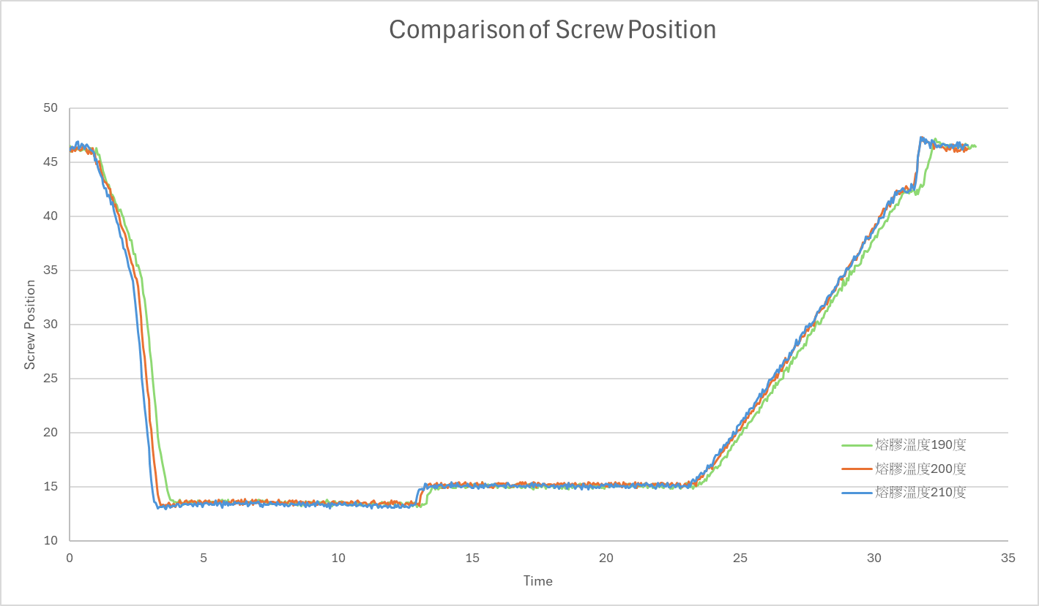
製程變量--螺桿位置曲線圖比較
V/P=18mm

Slide 15
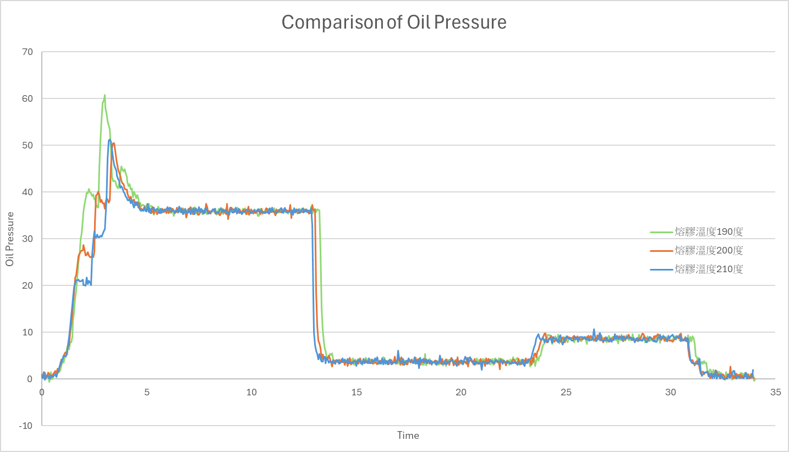
製程變量--油壓壓力曲線圖比較

Slide 16
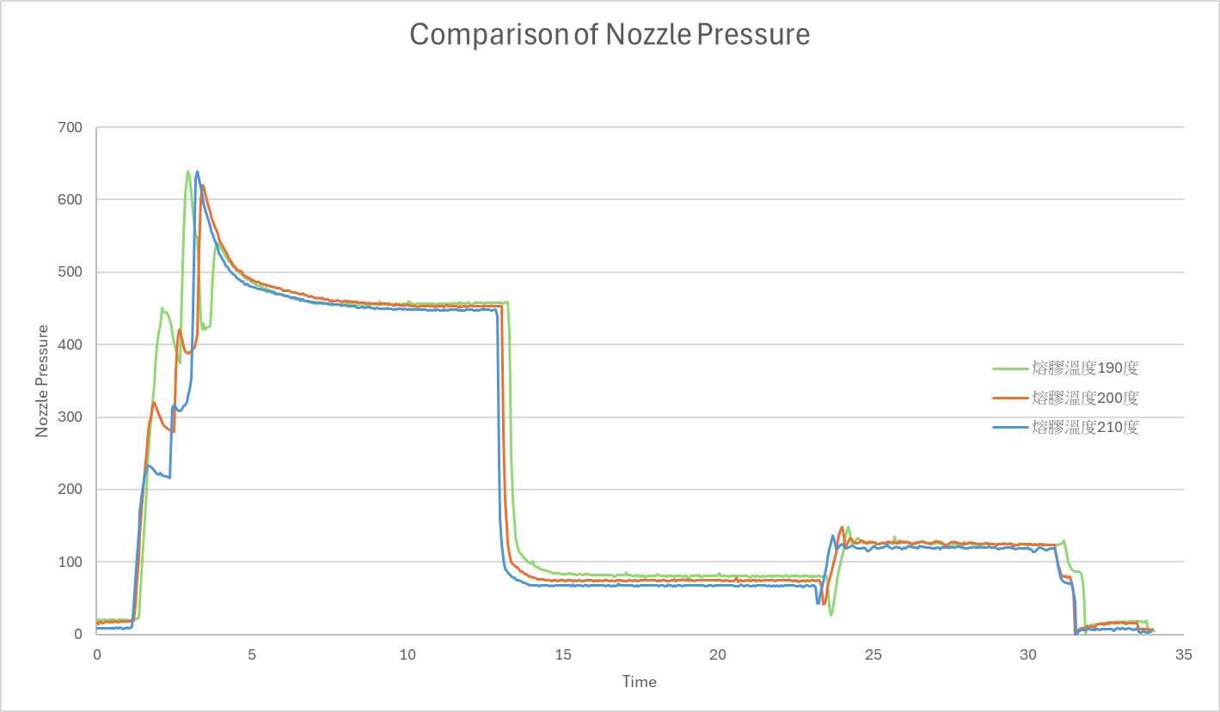
製程變量--噴嘴壓力曲線圖比較

Slide 17
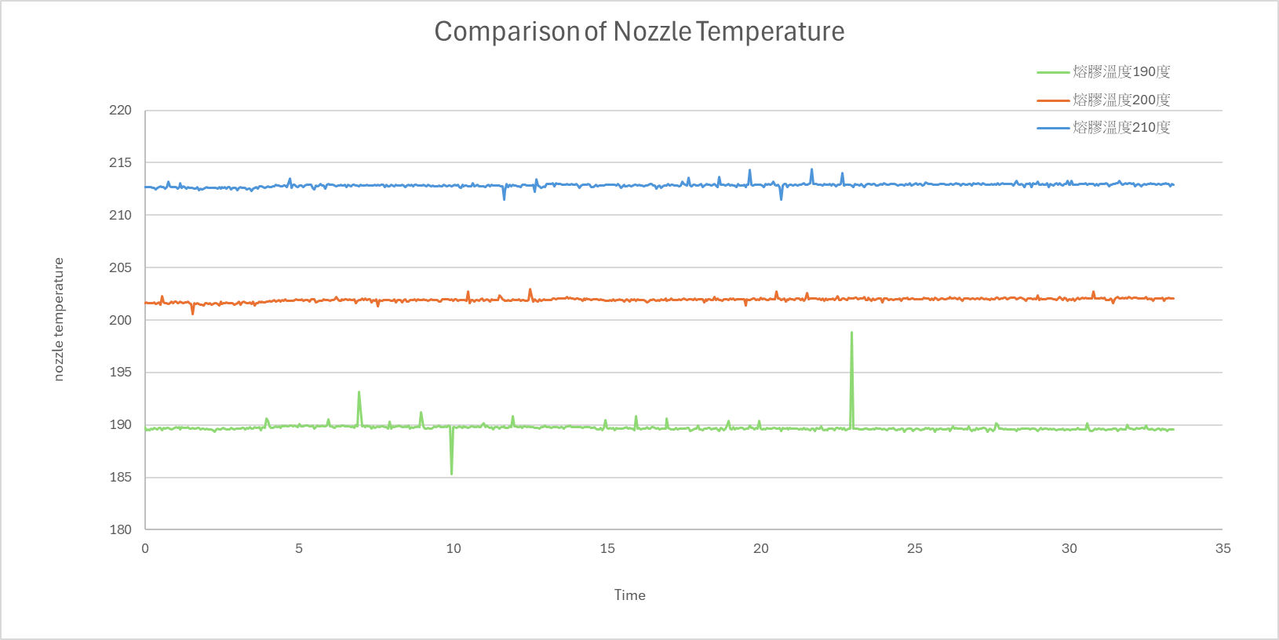
製程變量--噴嘴熔膠溫度曲線圖比較

Slide 18
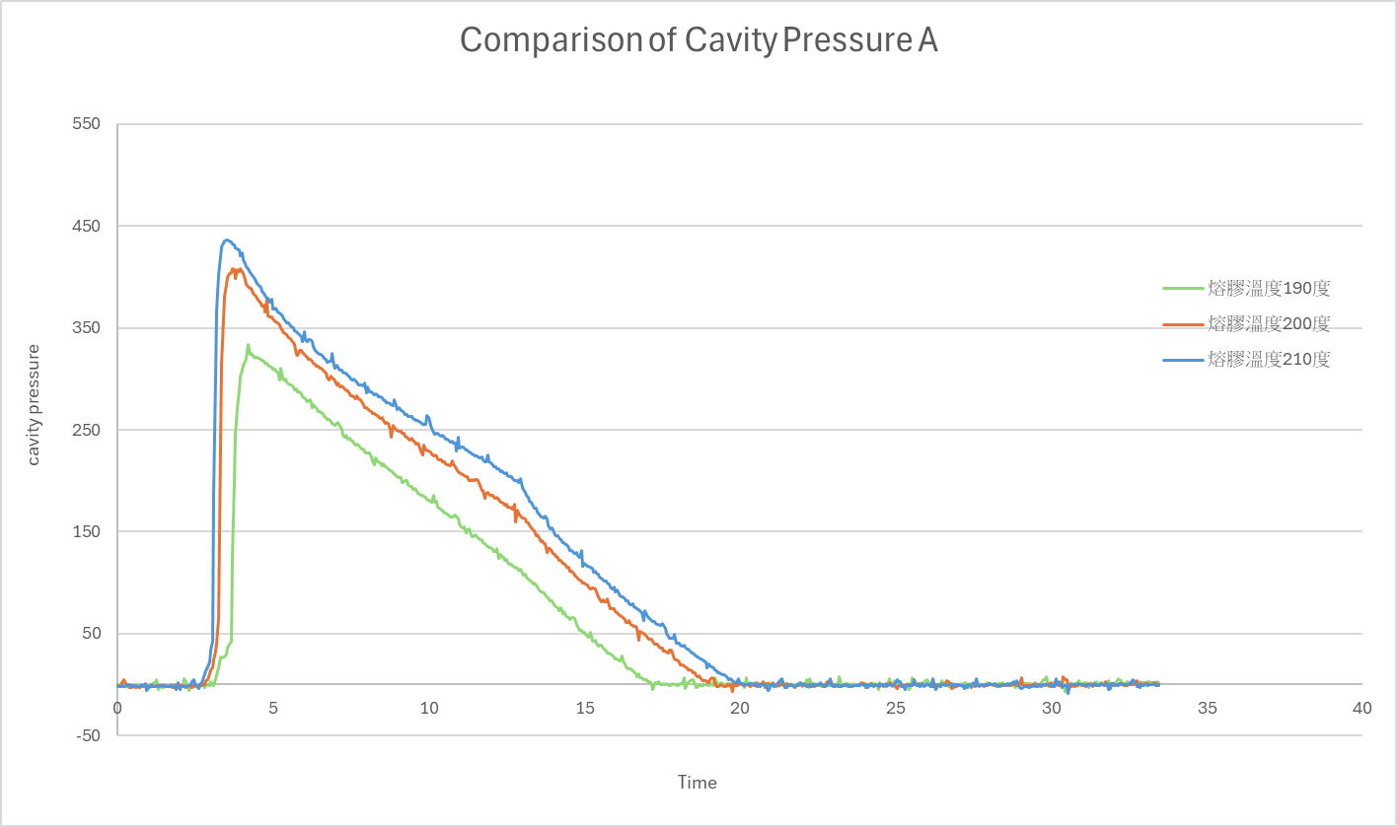
製程變量-- A點模內壓力曲線圖比較

Slide 19
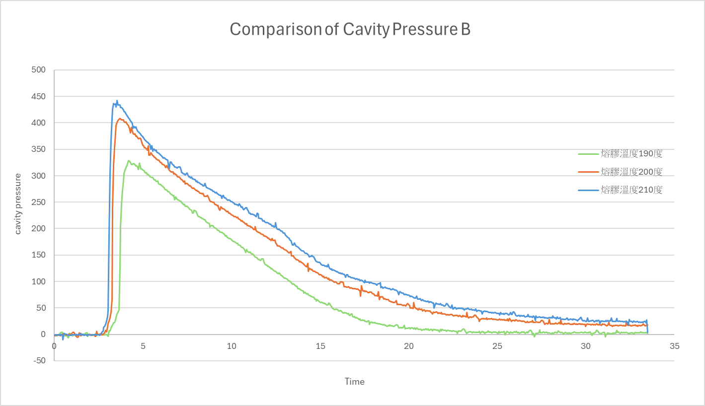
製程變量-- B點模內壓力曲線圖比較

Slide 20
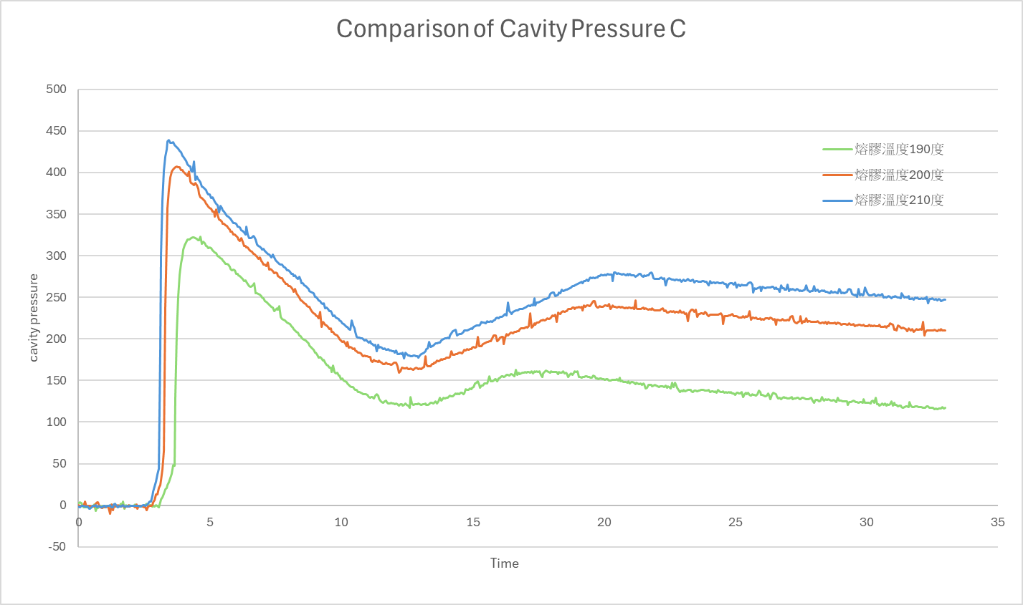
製程變量-- C點模內壓力曲線圖比較

Slide 21
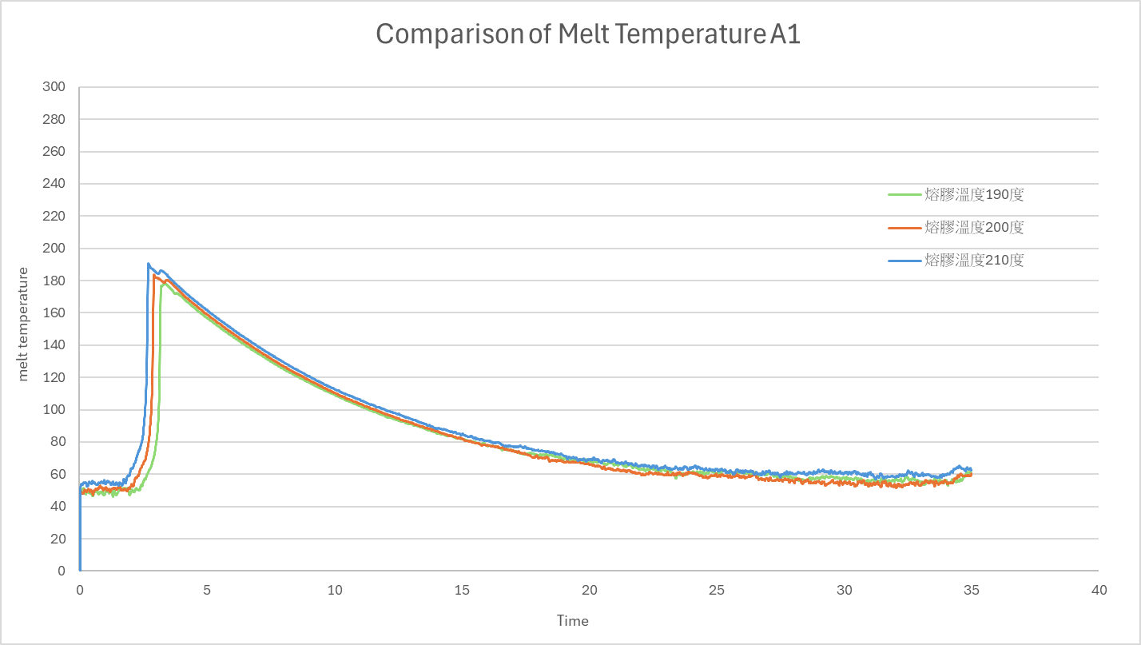
製程變量--A1(肉厚2.66mm)紅外線熔膠最高溫度曲線圖比較
A1
A2

Slide 22
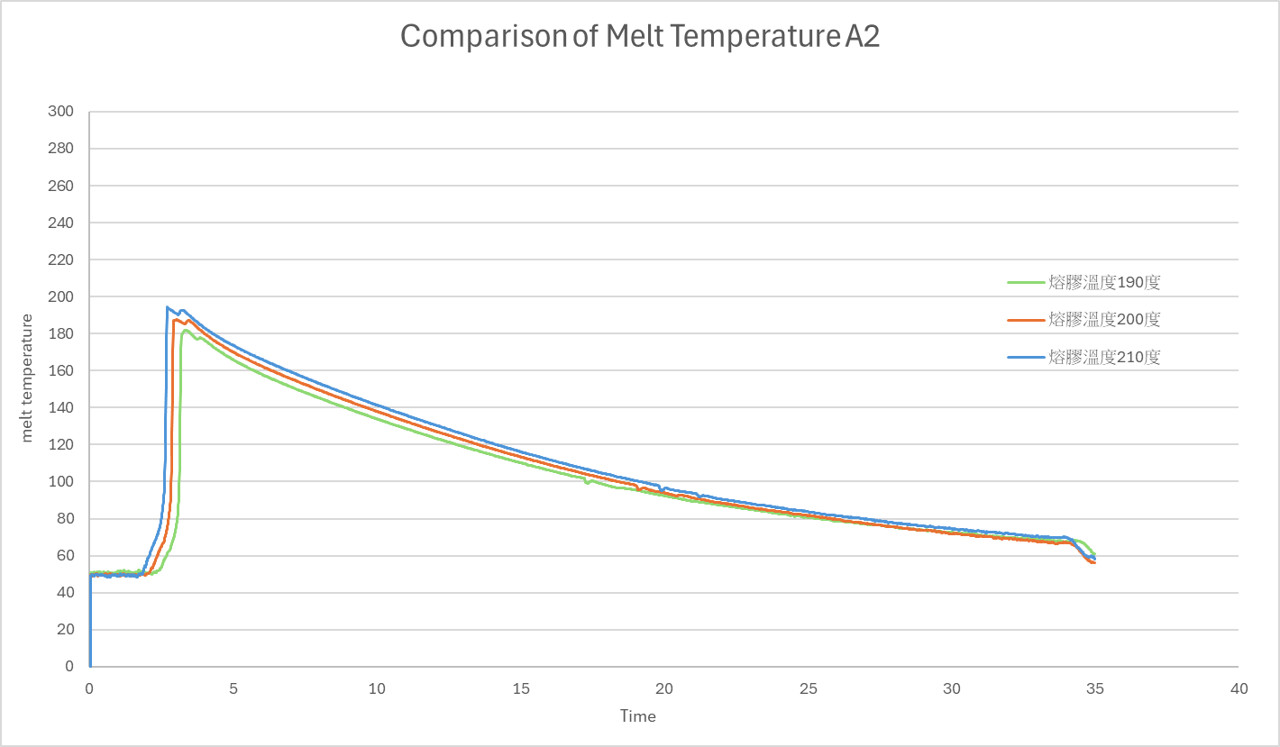
製程變量-- A2(肉厚3.79mm)紅外線熔膠溫度曲線圖比較
A1
A2

Slide 23
融膠溫度對射出行為(製程變量)的影響
同一種材料(如HIPS-1)在三組不同溫度下的射出行為差異性如下：
溫度愈高，黏度愈低，會展現較高流動性的射出行為
溫度愈高，射出壓力(油壓及噴嘴壓力)愈低，且比較沒有壓力峰值
溫度愈高，壓力的傳遞比較沒有壓損，故模穴內的壓力愈高，保壓效果愈好
溫度愈高，模穴內的融膠冷卻到頂出溫度的時間較長，會增長成形週期
升溫現象，融膠實際溫度約比第三段及噴嘴設定溫度高17~20 ℃
第三段及噴嘴設定173℃融膠實際溫度190 ℃
第三段及噴嘴設定183℃融膠實際溫度202 ℃
第三段及噴嘴設定193℃融膠實際溫度213℃

Slide 24
3支料在相同操作條件下的製程變量
射出成形參數
射出機型號 |  |  |  | Vs-50k |  | 140 | 螺桿轉速(rpm) |  | 140 |  |  |  |  | 68.4 | 鬆退速度(mm/s) |  | 開模時間(Sec) | 43.5
螺桿直徑(mm) |  |  |  | 32 |  |  | 螺桿背壓(bar) |  |  |  |  |  |  | 7 | 冷卻時間(sec) |  | 5 | 20
模具溫度(℃) 固定側/可動側 |  |  |  | 55/55 |  | 155/138 155/145 | 鬆退距離(mm) 前/後 |  | 155/138 155/145 |  |  | 5 |  | 0/5 | 週期時間(sec) |  | 5 | 32
射出參數 |  |  |  |  |  |  |  |  |  |  |  |  |  |  | 保壓參數
段數 | 1 |  | 2 |  |  | 3 |  |  | 4 |  | 5 |  |  | 6 |  | 1 | 2 | 3
位置(mm) | 45 |  | 18 |  |  | - |  |  | - |  | - |  |  | - | 壓力(bar) | 30 | - | -
速度(%) | 30 |  |  |  | - |  |  | - |  | - |  |  | - |  | 時間(Sec) | 10 | - | -
射出壓力(bar) | 100 |  |  |  | - |  |  | - |  | - |  |  | - |  | 速度(mm/s) | 30 | - | -
料管溫度(℃) |  |  |  |  |  |  |  |  |  |  |  |  |  |  | 真實熔膠溫度(℃)/ 真實模具表面溫度(℃)
1(Nozzle) |  | 2 |  |  |  |  | 3 |  |  |  |  | 4 |  |  | 202/55
183 |  | 183 |  |  |  |  | 173 |  |  |  |  | 163

Slide 25
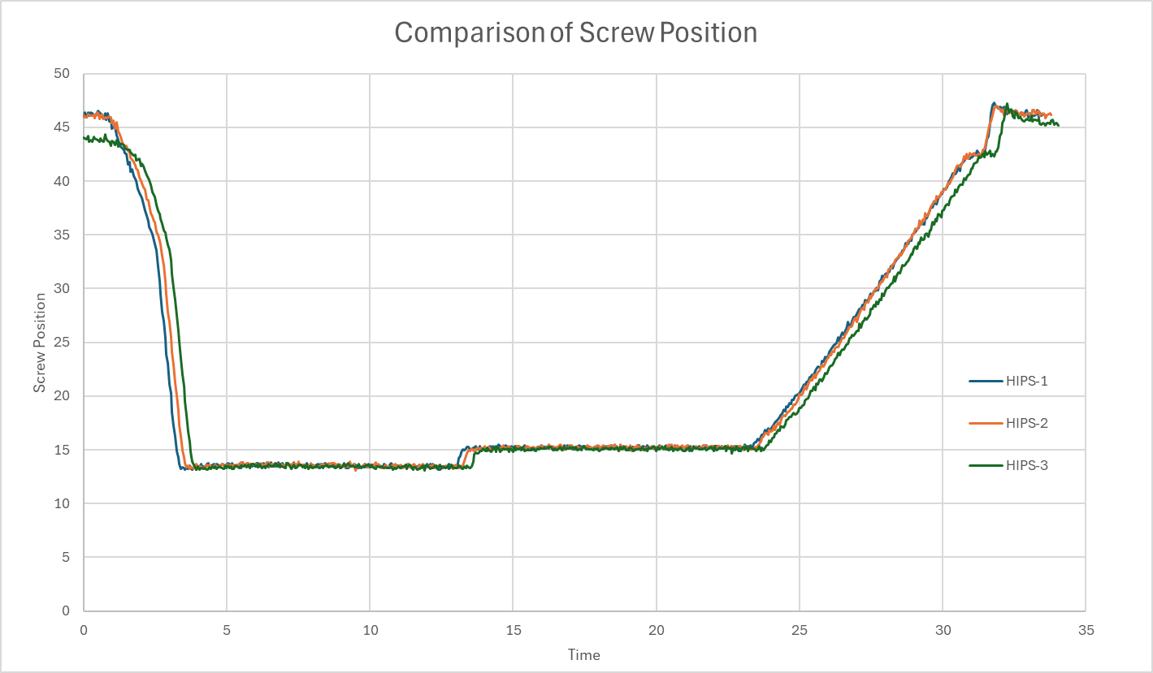
製程變量--螺桿位置曲線圖比較
V/P=18mm

Slide 26
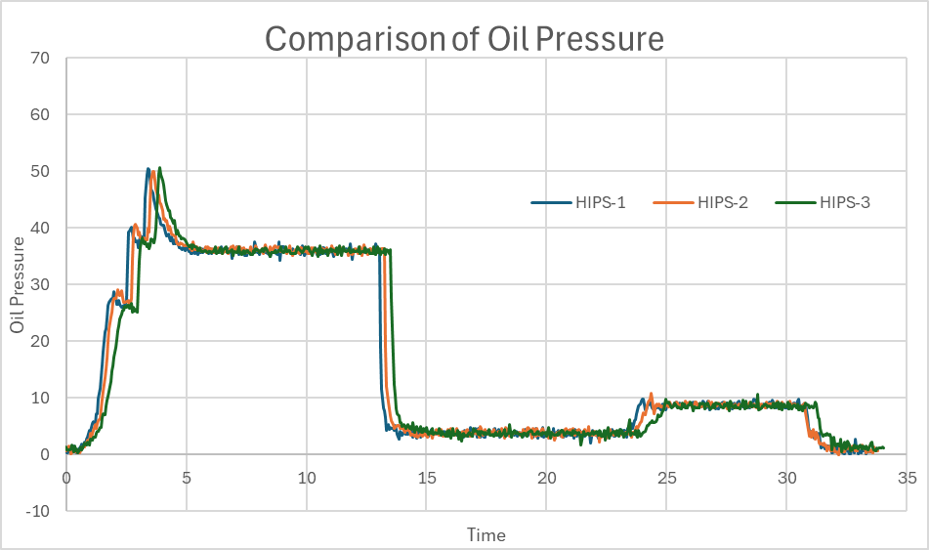
製程變量--油壓壓力曲線圖比較

Slide 27
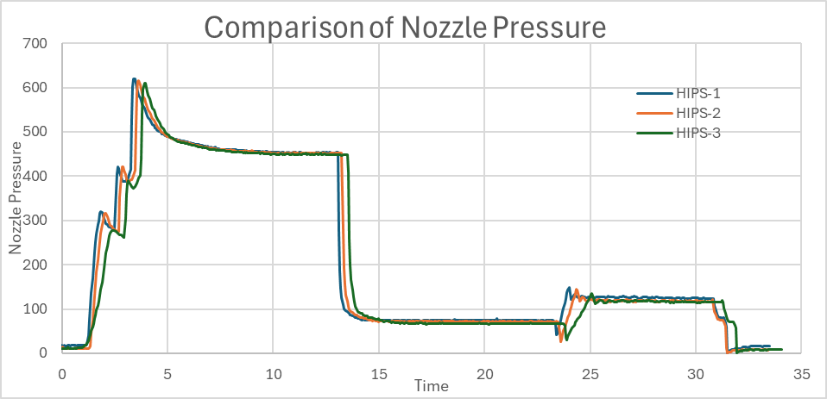
製程變量--噴嘴壓力曲線圖比較

Slide 28
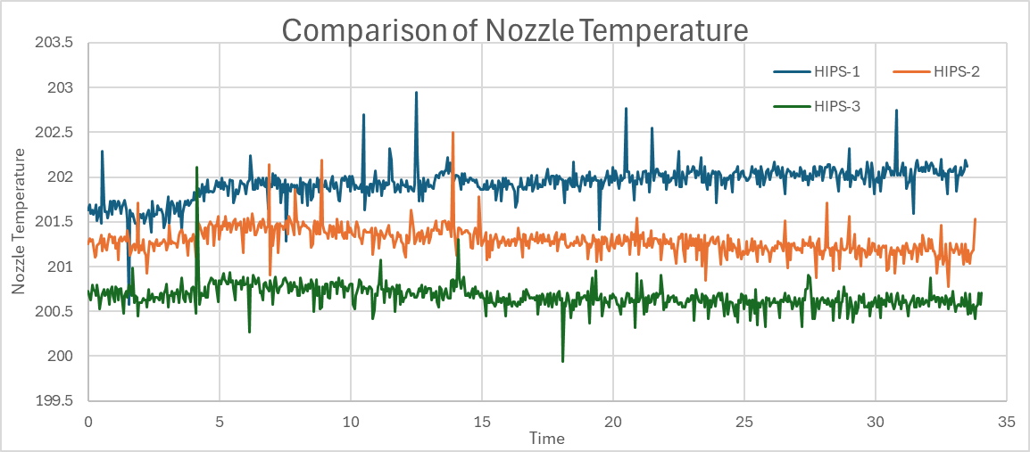
製程變量--噴嘴熔膠溫度曲線圖比較

Slide 29
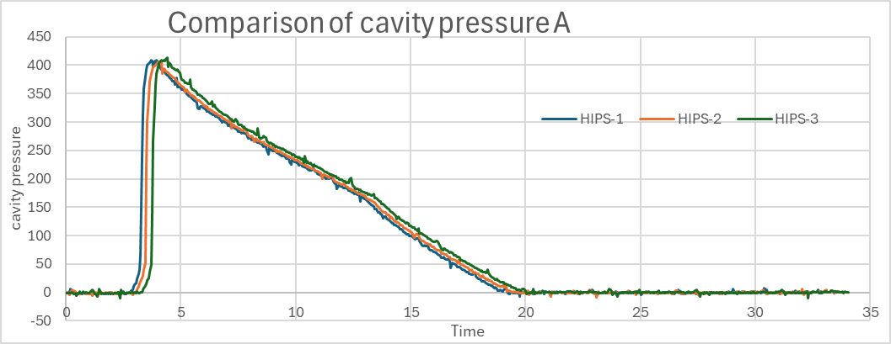
製程變量-- A點模內壓力曲線圖比較

Slide 30
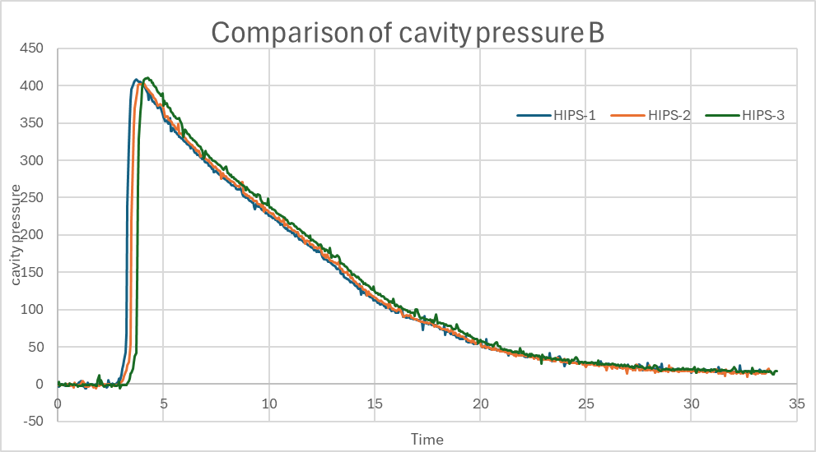
製程變量-- B點模內壓力曲線圖比較

Slide 31
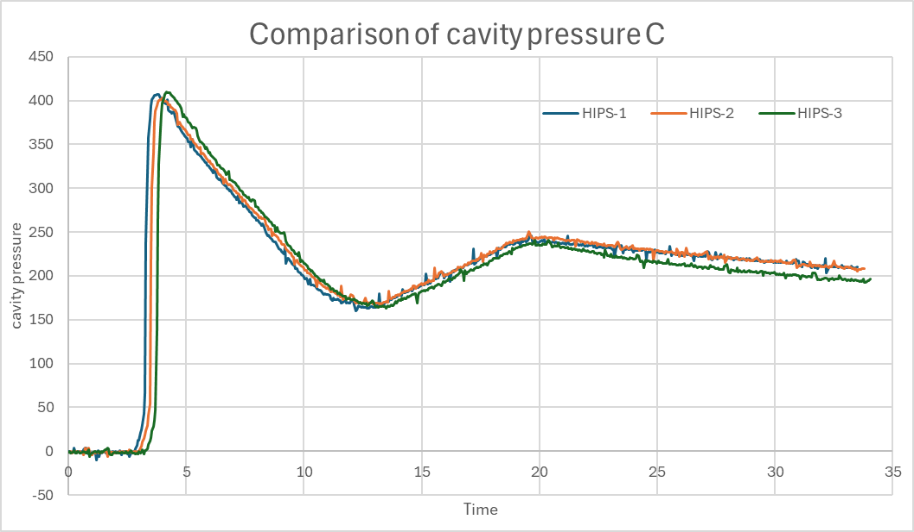
製程變量-- C點模內壓力曲線圖比較

Slide 32
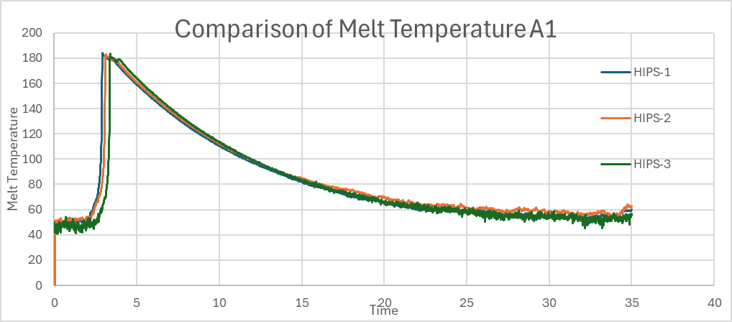
製程變量--A1(肉厚2.66mm)紅外線熔膠最高溫度曲線圖比較
A1
A2

Slide 33
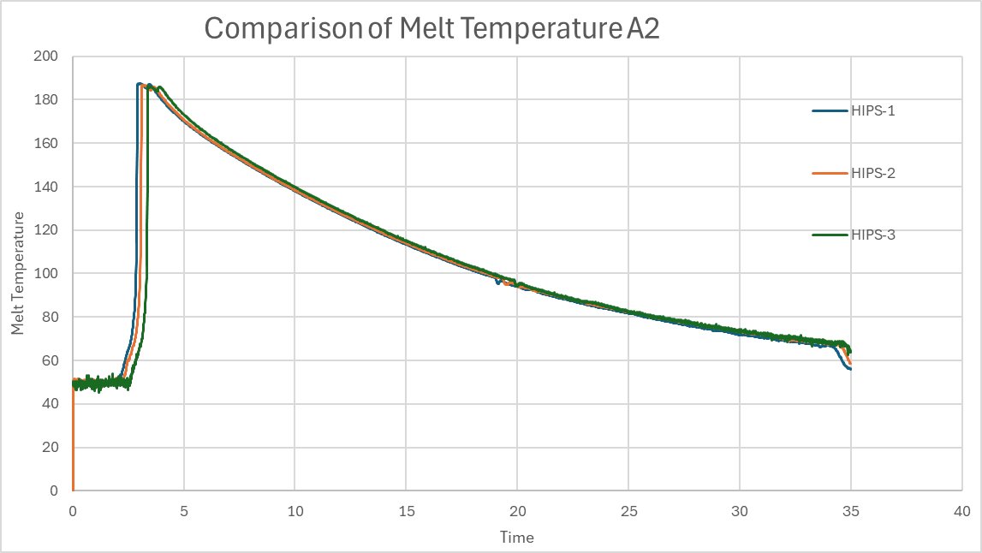
製程變量-- A2(肉厚3.79mm)紅外線熔膠溫度曲線圖比較
A1
A2

Slide 34
說明
在相同製程參數下比較三種不同HIPS塑料，結果如下:
不同塑料對螺桿位置曲線的影響不明顯
在相同製程參數下，升溫比較HIPS-1(19℃)>HIPS-2(18.28 ℃ )>HIPS-3 (17.6℃)，HIPS-1升溫較明顯
在相同製程參數下，三者的油壓壓力及噴嘴壓力曲線相近，但影響程度不明顯，HIPS-1略> HIPS-2略> HIPS-3
在相同製程參數下，三者的的模內壓力曲線相近， HIPS-1≈ HIPS-2 ≈ HIPS-3 ，影響程度不明顯

Slide 35
數據比較 (三支材料/不同膠溫/不同射速)
探討對射出行為(特徵)的影響
三支材料：HIPS-1、 HIPS-2、HIPS-3
不同膠溫： 190℃、 200℃ 、 210℃
不同射速：20mm/s 、 30mm/s 、 40mm/s
台中精機Vs-50k射出機作為實驗機台

Slide 36
台中精機Vs-50k射出機作為實驗機台

Slide 37
材料 | 溫度 | 速度 | 重量(射出量) | 標準差
HIPS-1 | 190 | 30 | 20.972 | 0.001
 | 200 |  | 21.007 | 0.001
 | 210 |  | 21.039 | 0.001
 | 200 | 20 | 21.006 | 0.000
 |  | 40 | 21.019 | 0.002
HIPS-2 | 190 | 30 | 20.960 | 0.001
 | 200 |  | 21.007 | 0.002
 | 210 |  | 21.006 | 0.002
 | 200 | 20 | 21.003 | 0.001
 |  | 40 | 20.991 | 0.001
HIPS-3 | 190 | 30 | 20.978 | 0.000
 | 200 |  | 21.037 | 0.001
 | 210 |  | 21.040 | 0.002
 | 200 | 20 | 21.035 | 0.001
 |  | 40 | 21.027 | 0.001

Slide 38
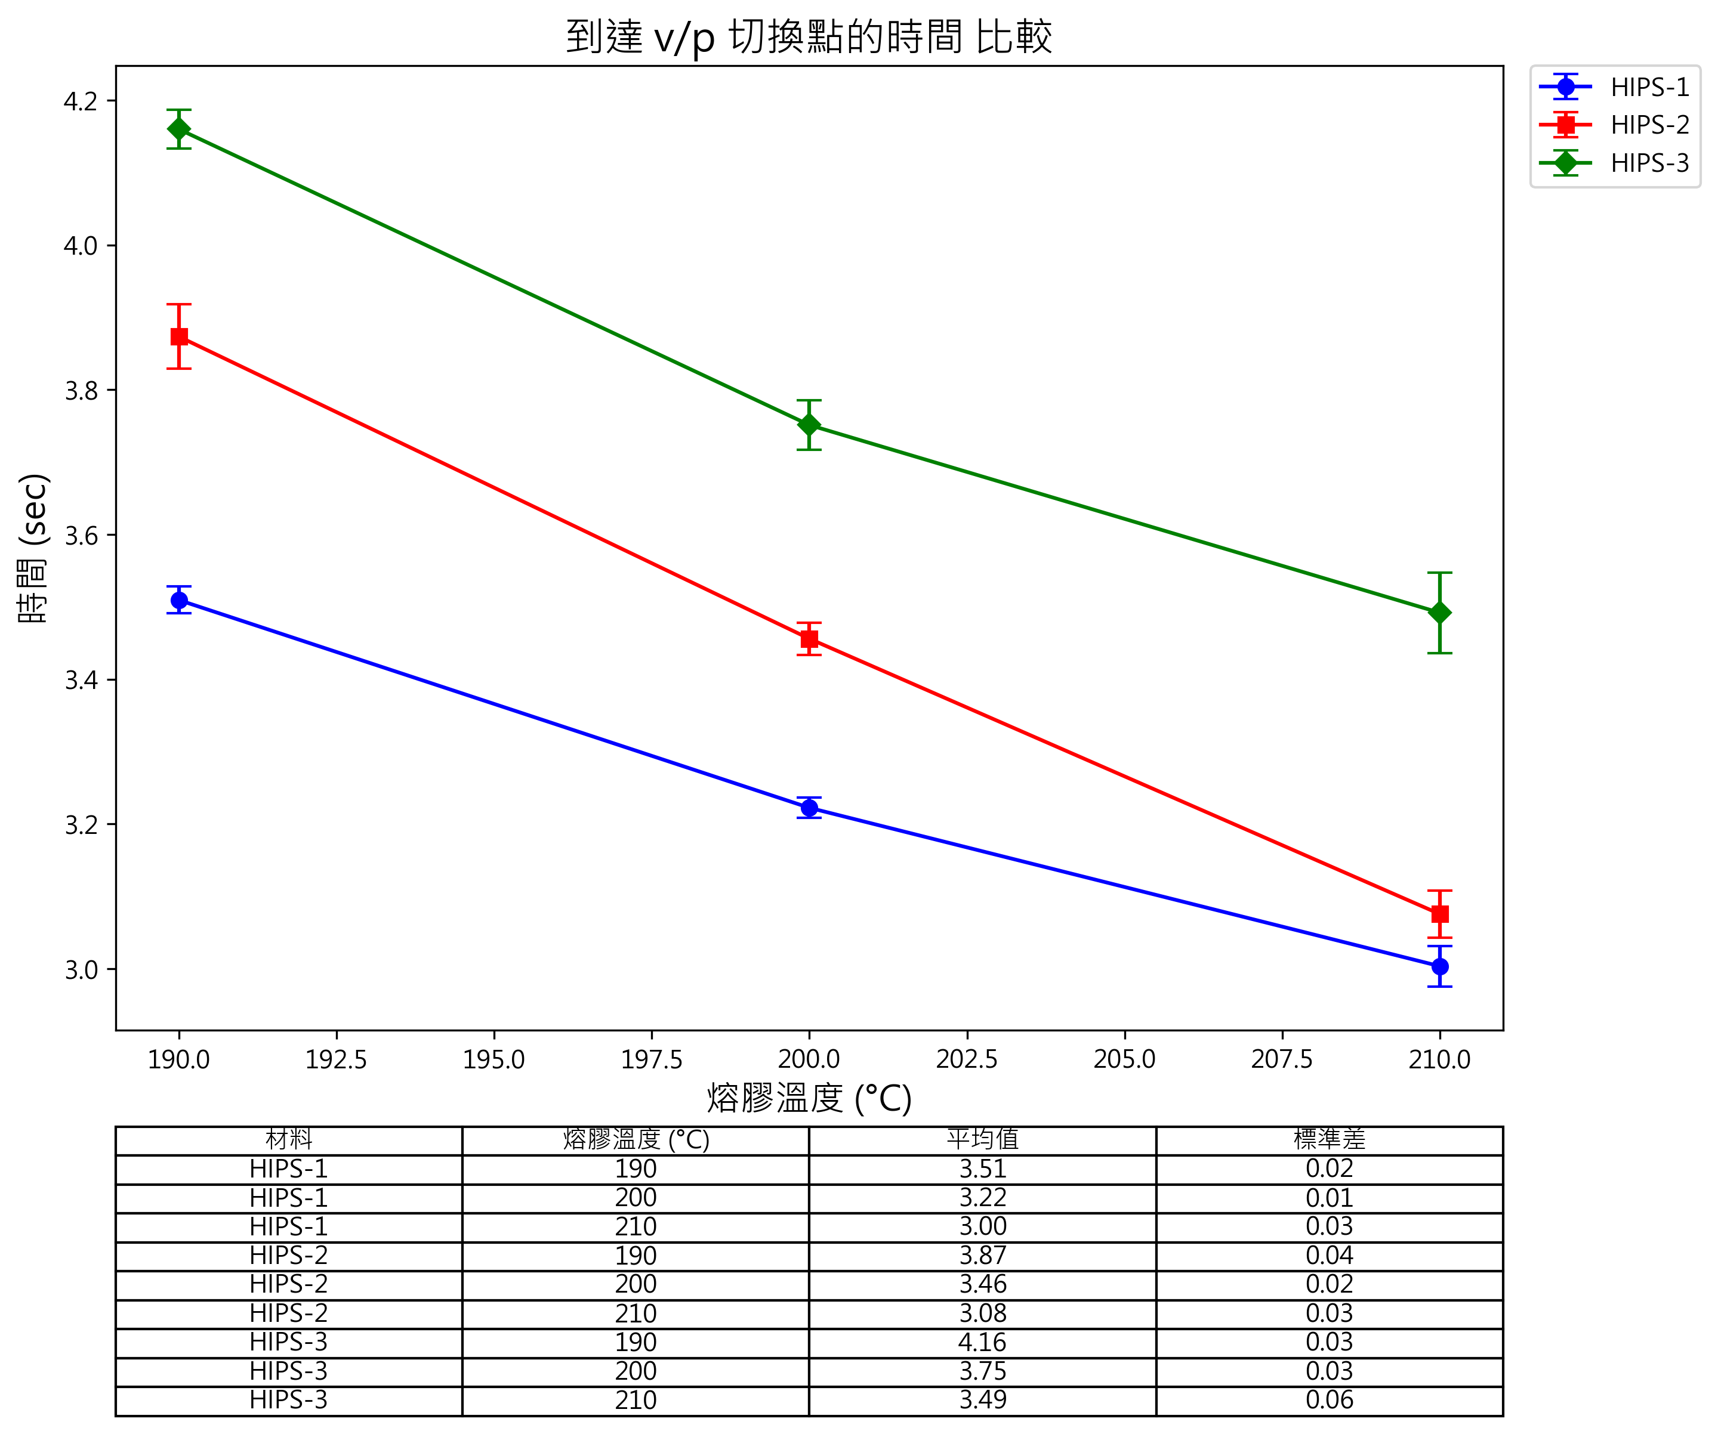
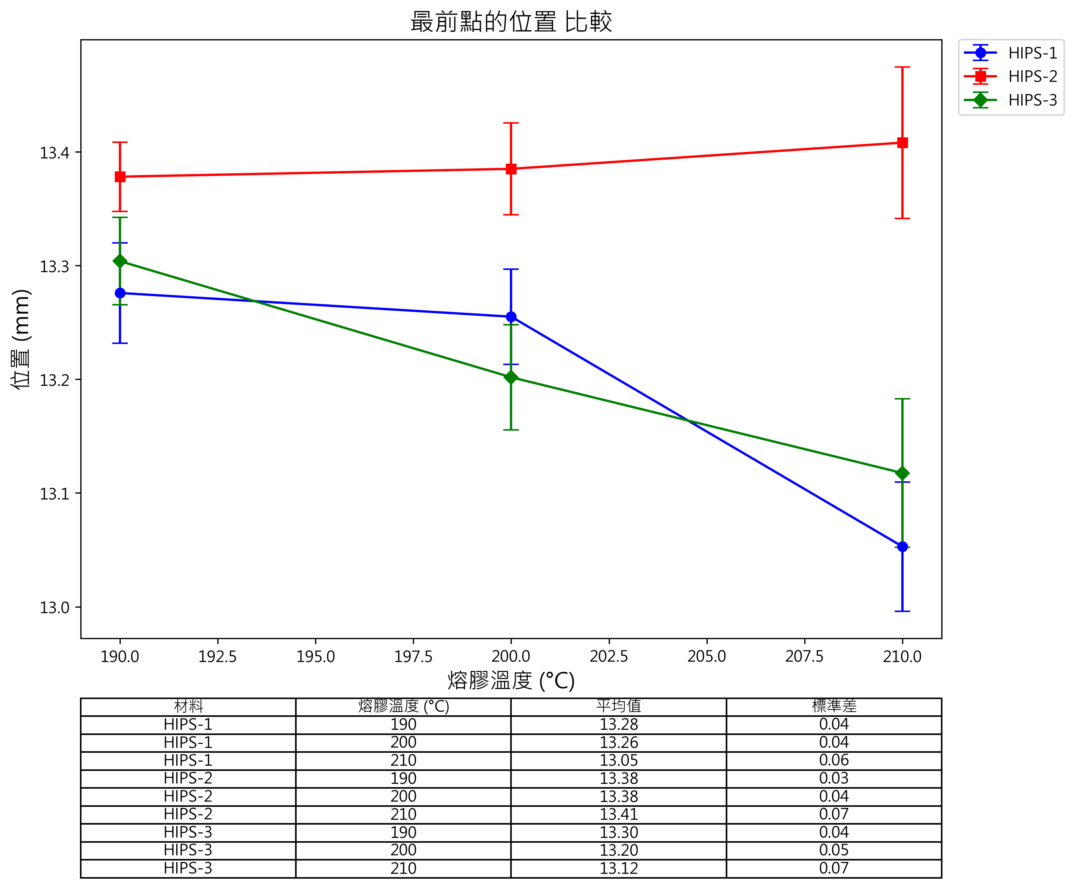
製程變量--螺桿位置的監測指標比較
  不同熔膠溫度比較
特徵:
到V/P的時間(充填時間)
保壓結束時的位置 (最前點)
保壓結束後的位置
進料時間
鬆退時間
溫度影響 > 材料影響
溫度影響 < 材料影響

Slide 39
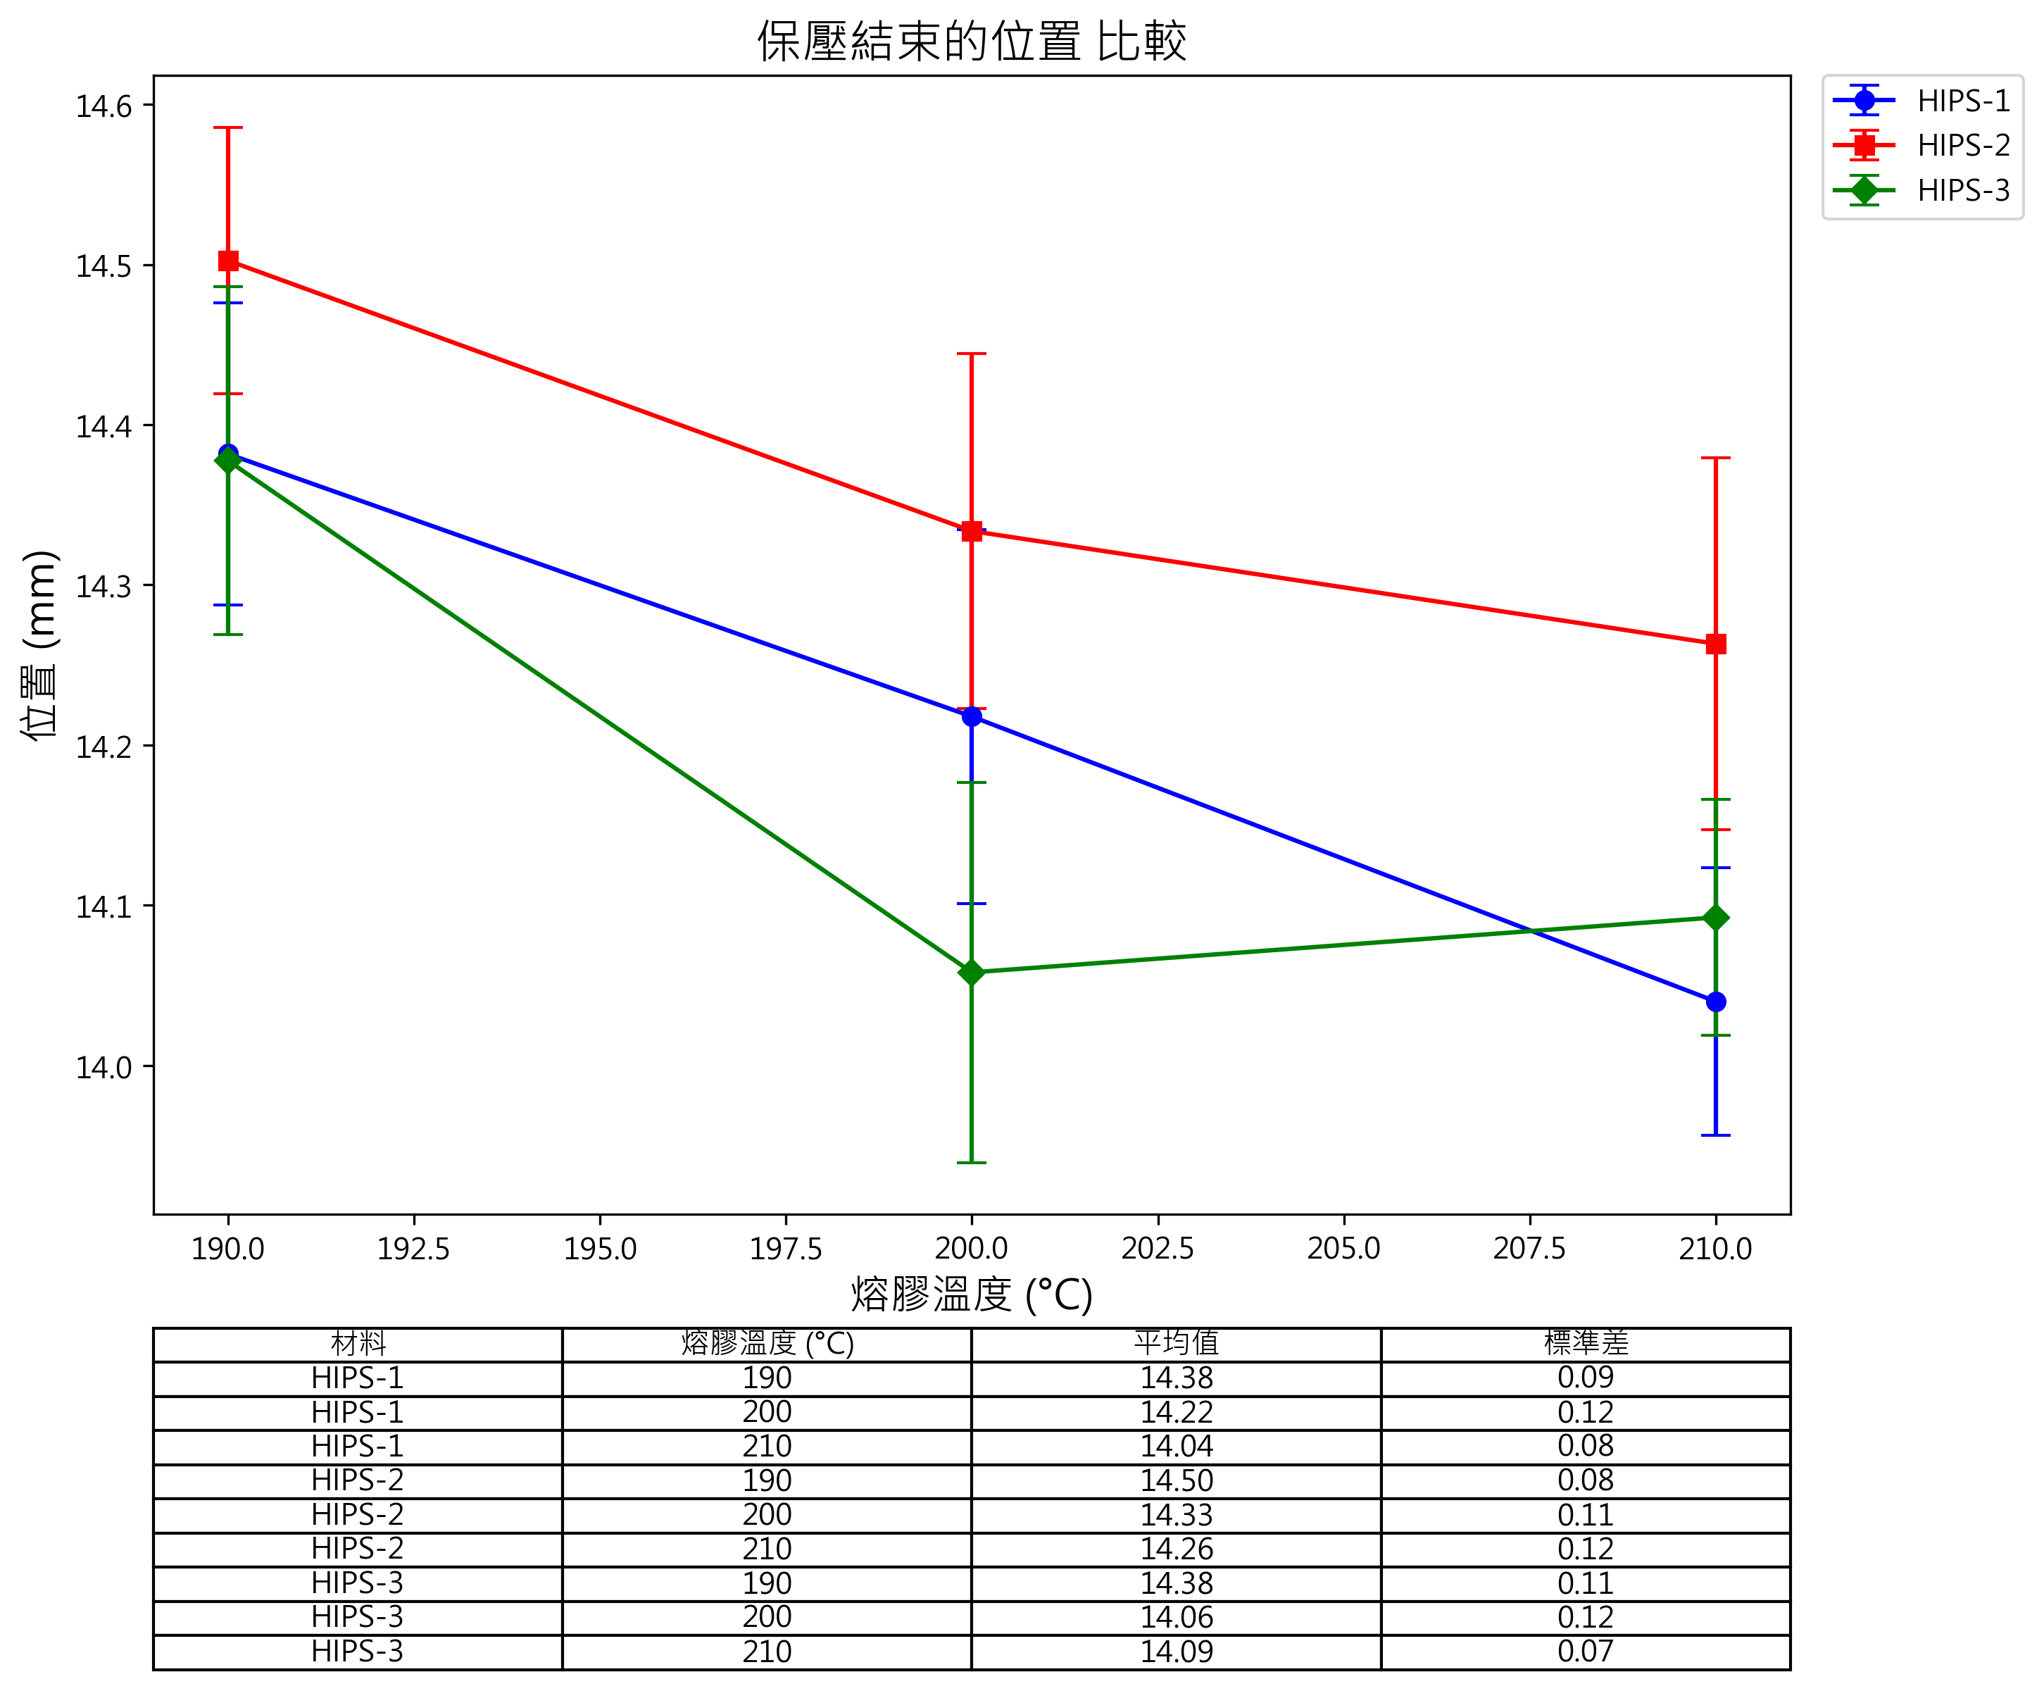
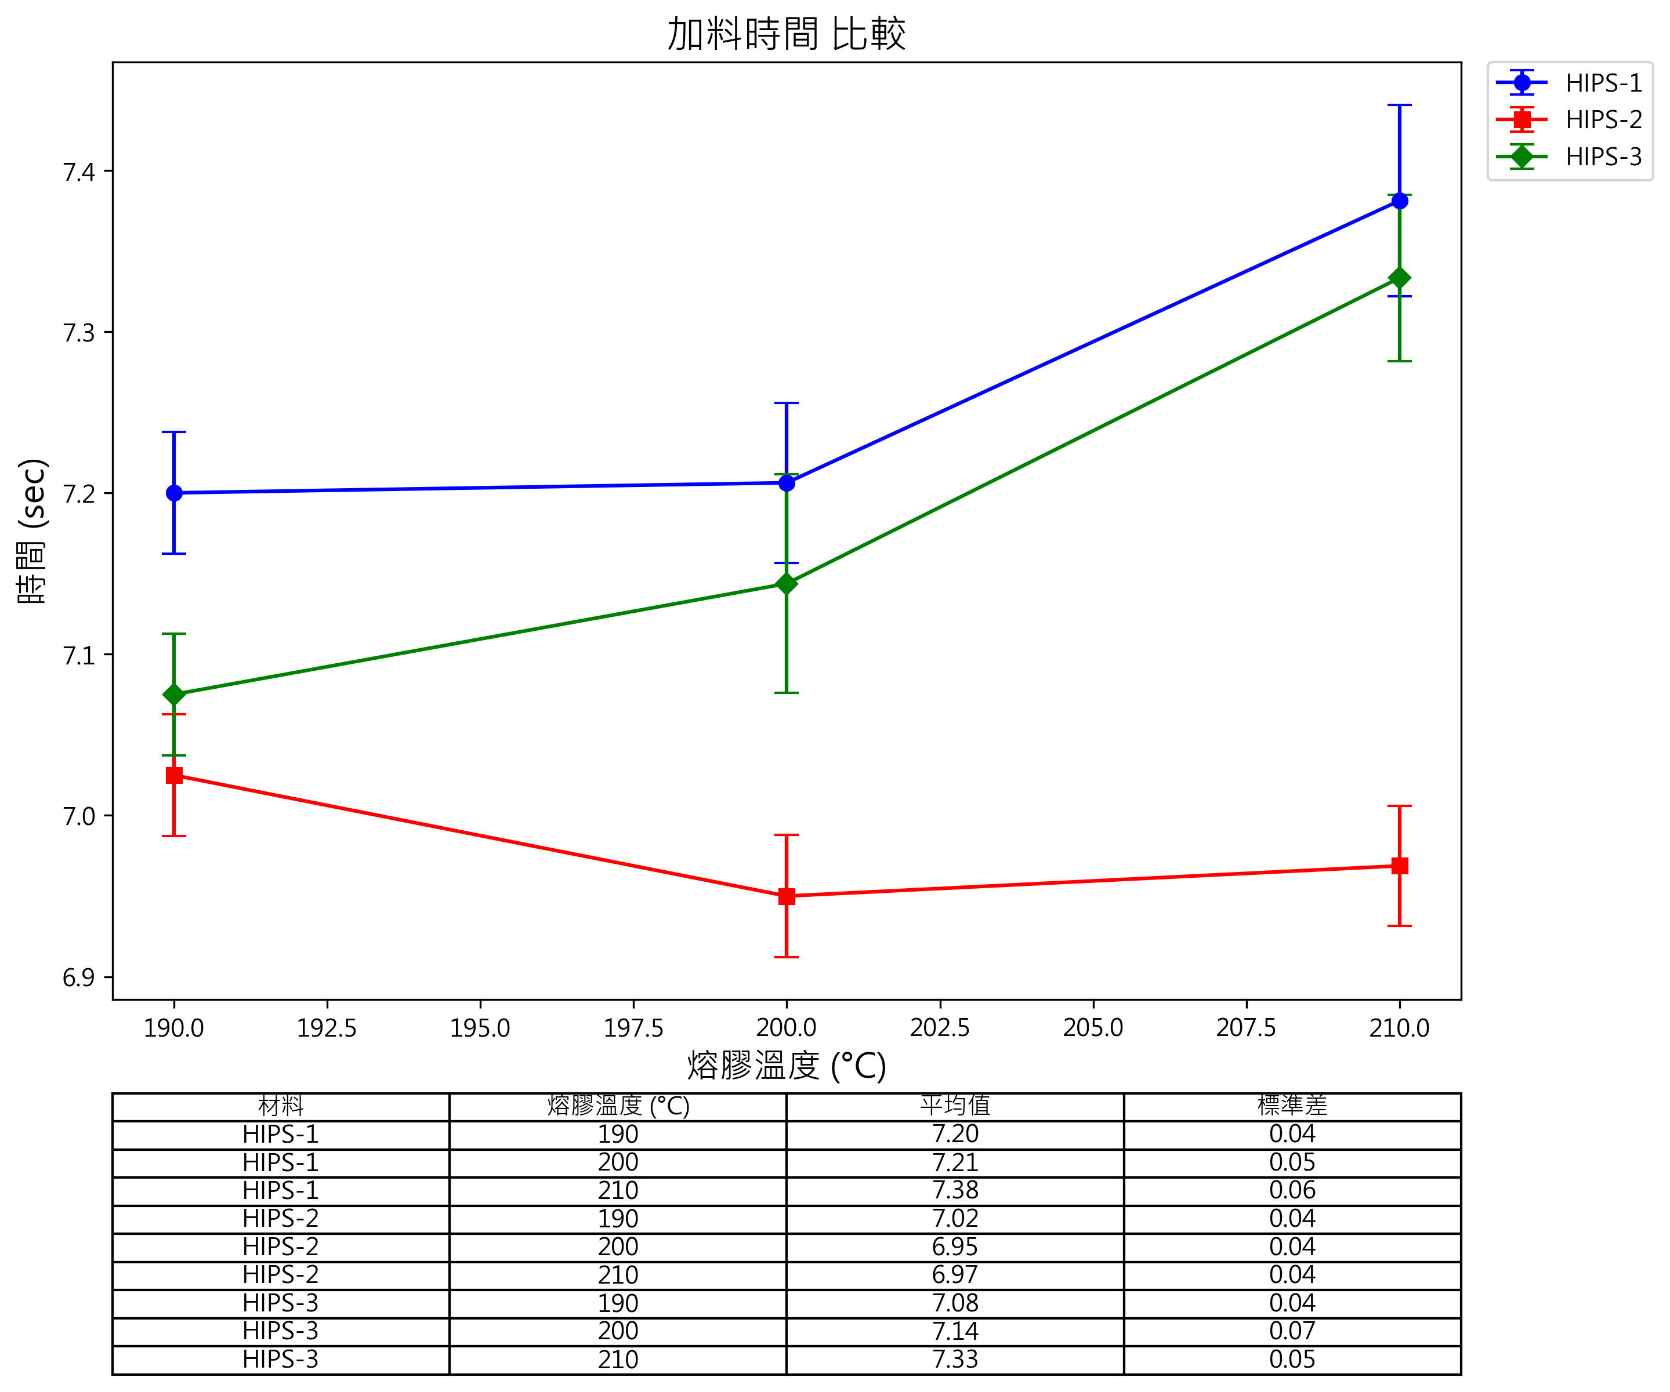
製程變量--螺桿位置的監測指標比較
  不同熔膠溫度比較
特徵:
到V/P的時間(充填時間)
保壓結束時的位置 (最前點)
保壓結束後的位置
進料時間
鬆退時間
溫度影響 < 材料影響
溫度影響 < 材料影響

Slide 40
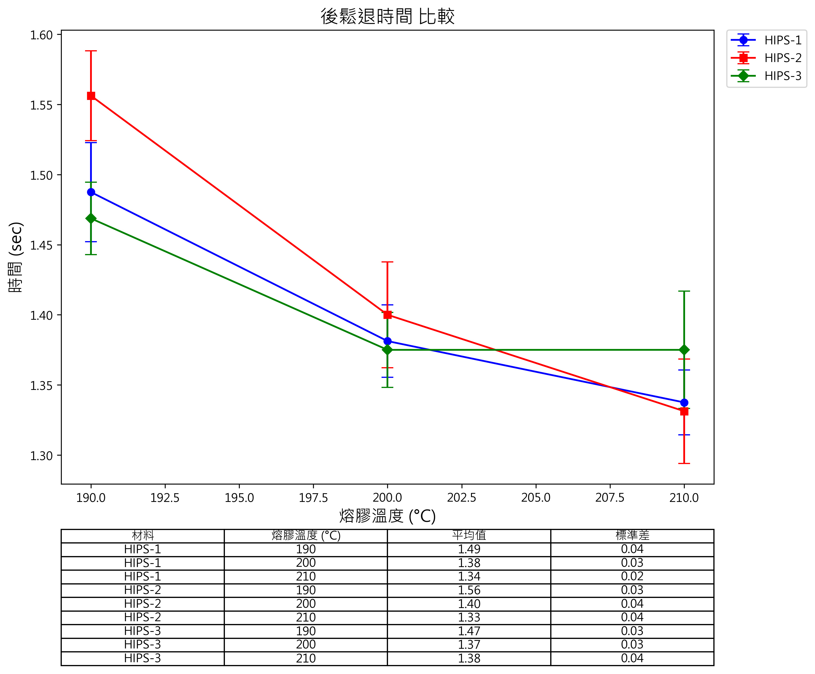
製程變量--螺桿位置的監測指標比較
  不同熔膠溫度比較
特徵:
到V/P的時間(充填時間)
保壓結束時的位置 (最前點)
保壓結束後的位置
進料時間
鬆退時間
溫度影響 > 材料影響

Slide 41
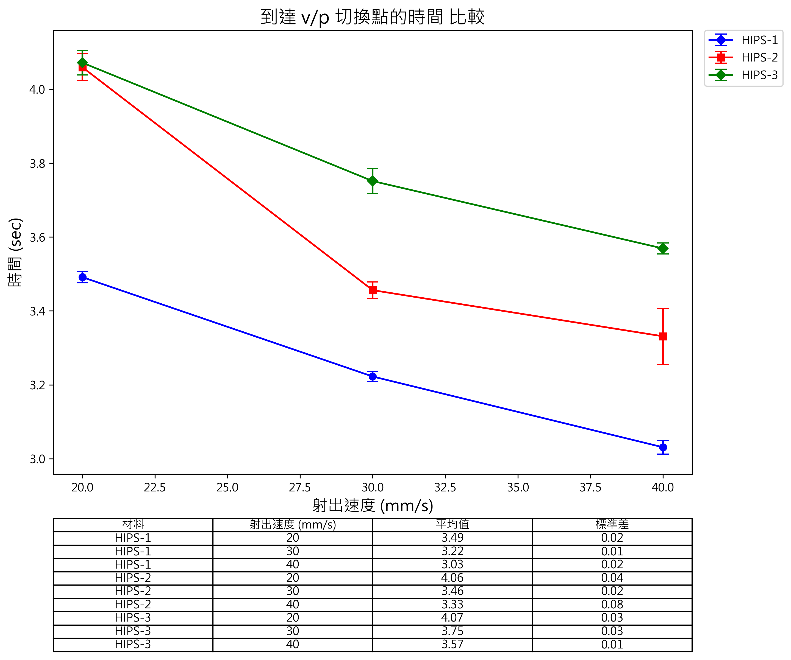
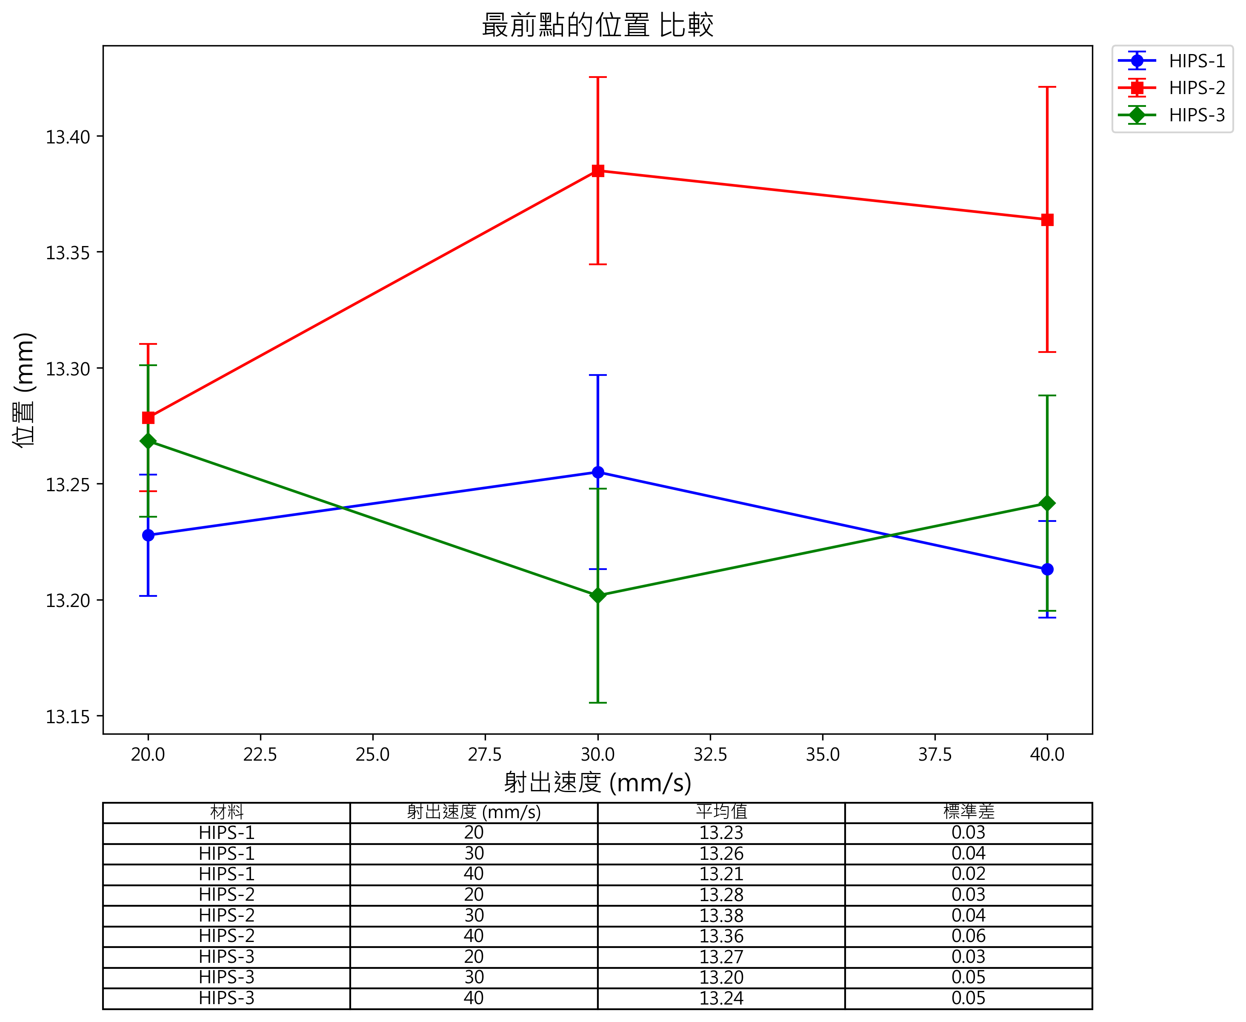
製程變量--螺桿位置的監測指標比較
  不同射出速度比較
特徵:
到V/P的時間(充填時間)
保壓結束時的位置 (最前點)
保壓結束後的位置
進料時間
鬆退時間
速度影響 > 材料影響
速度影響 <材料影響

Slide 42
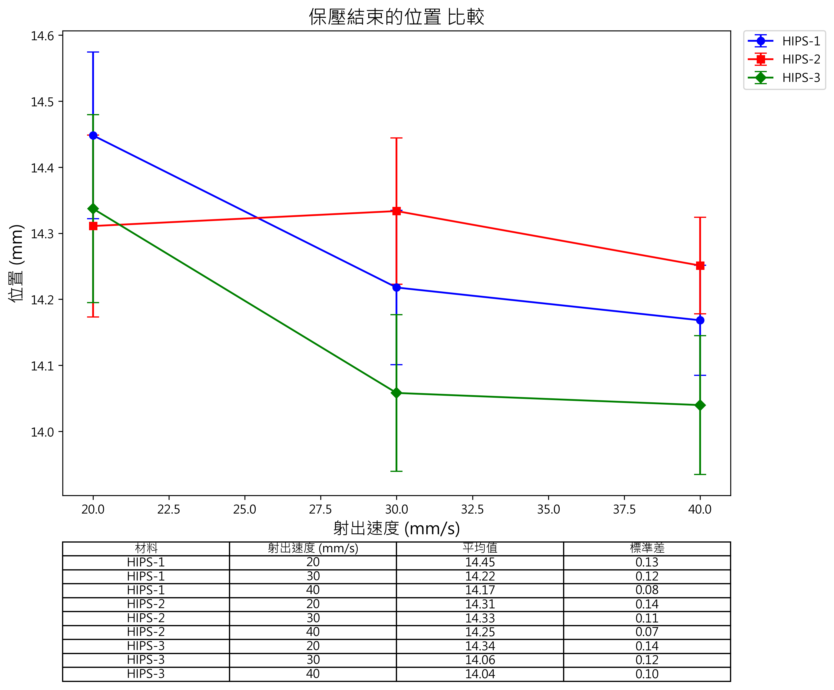
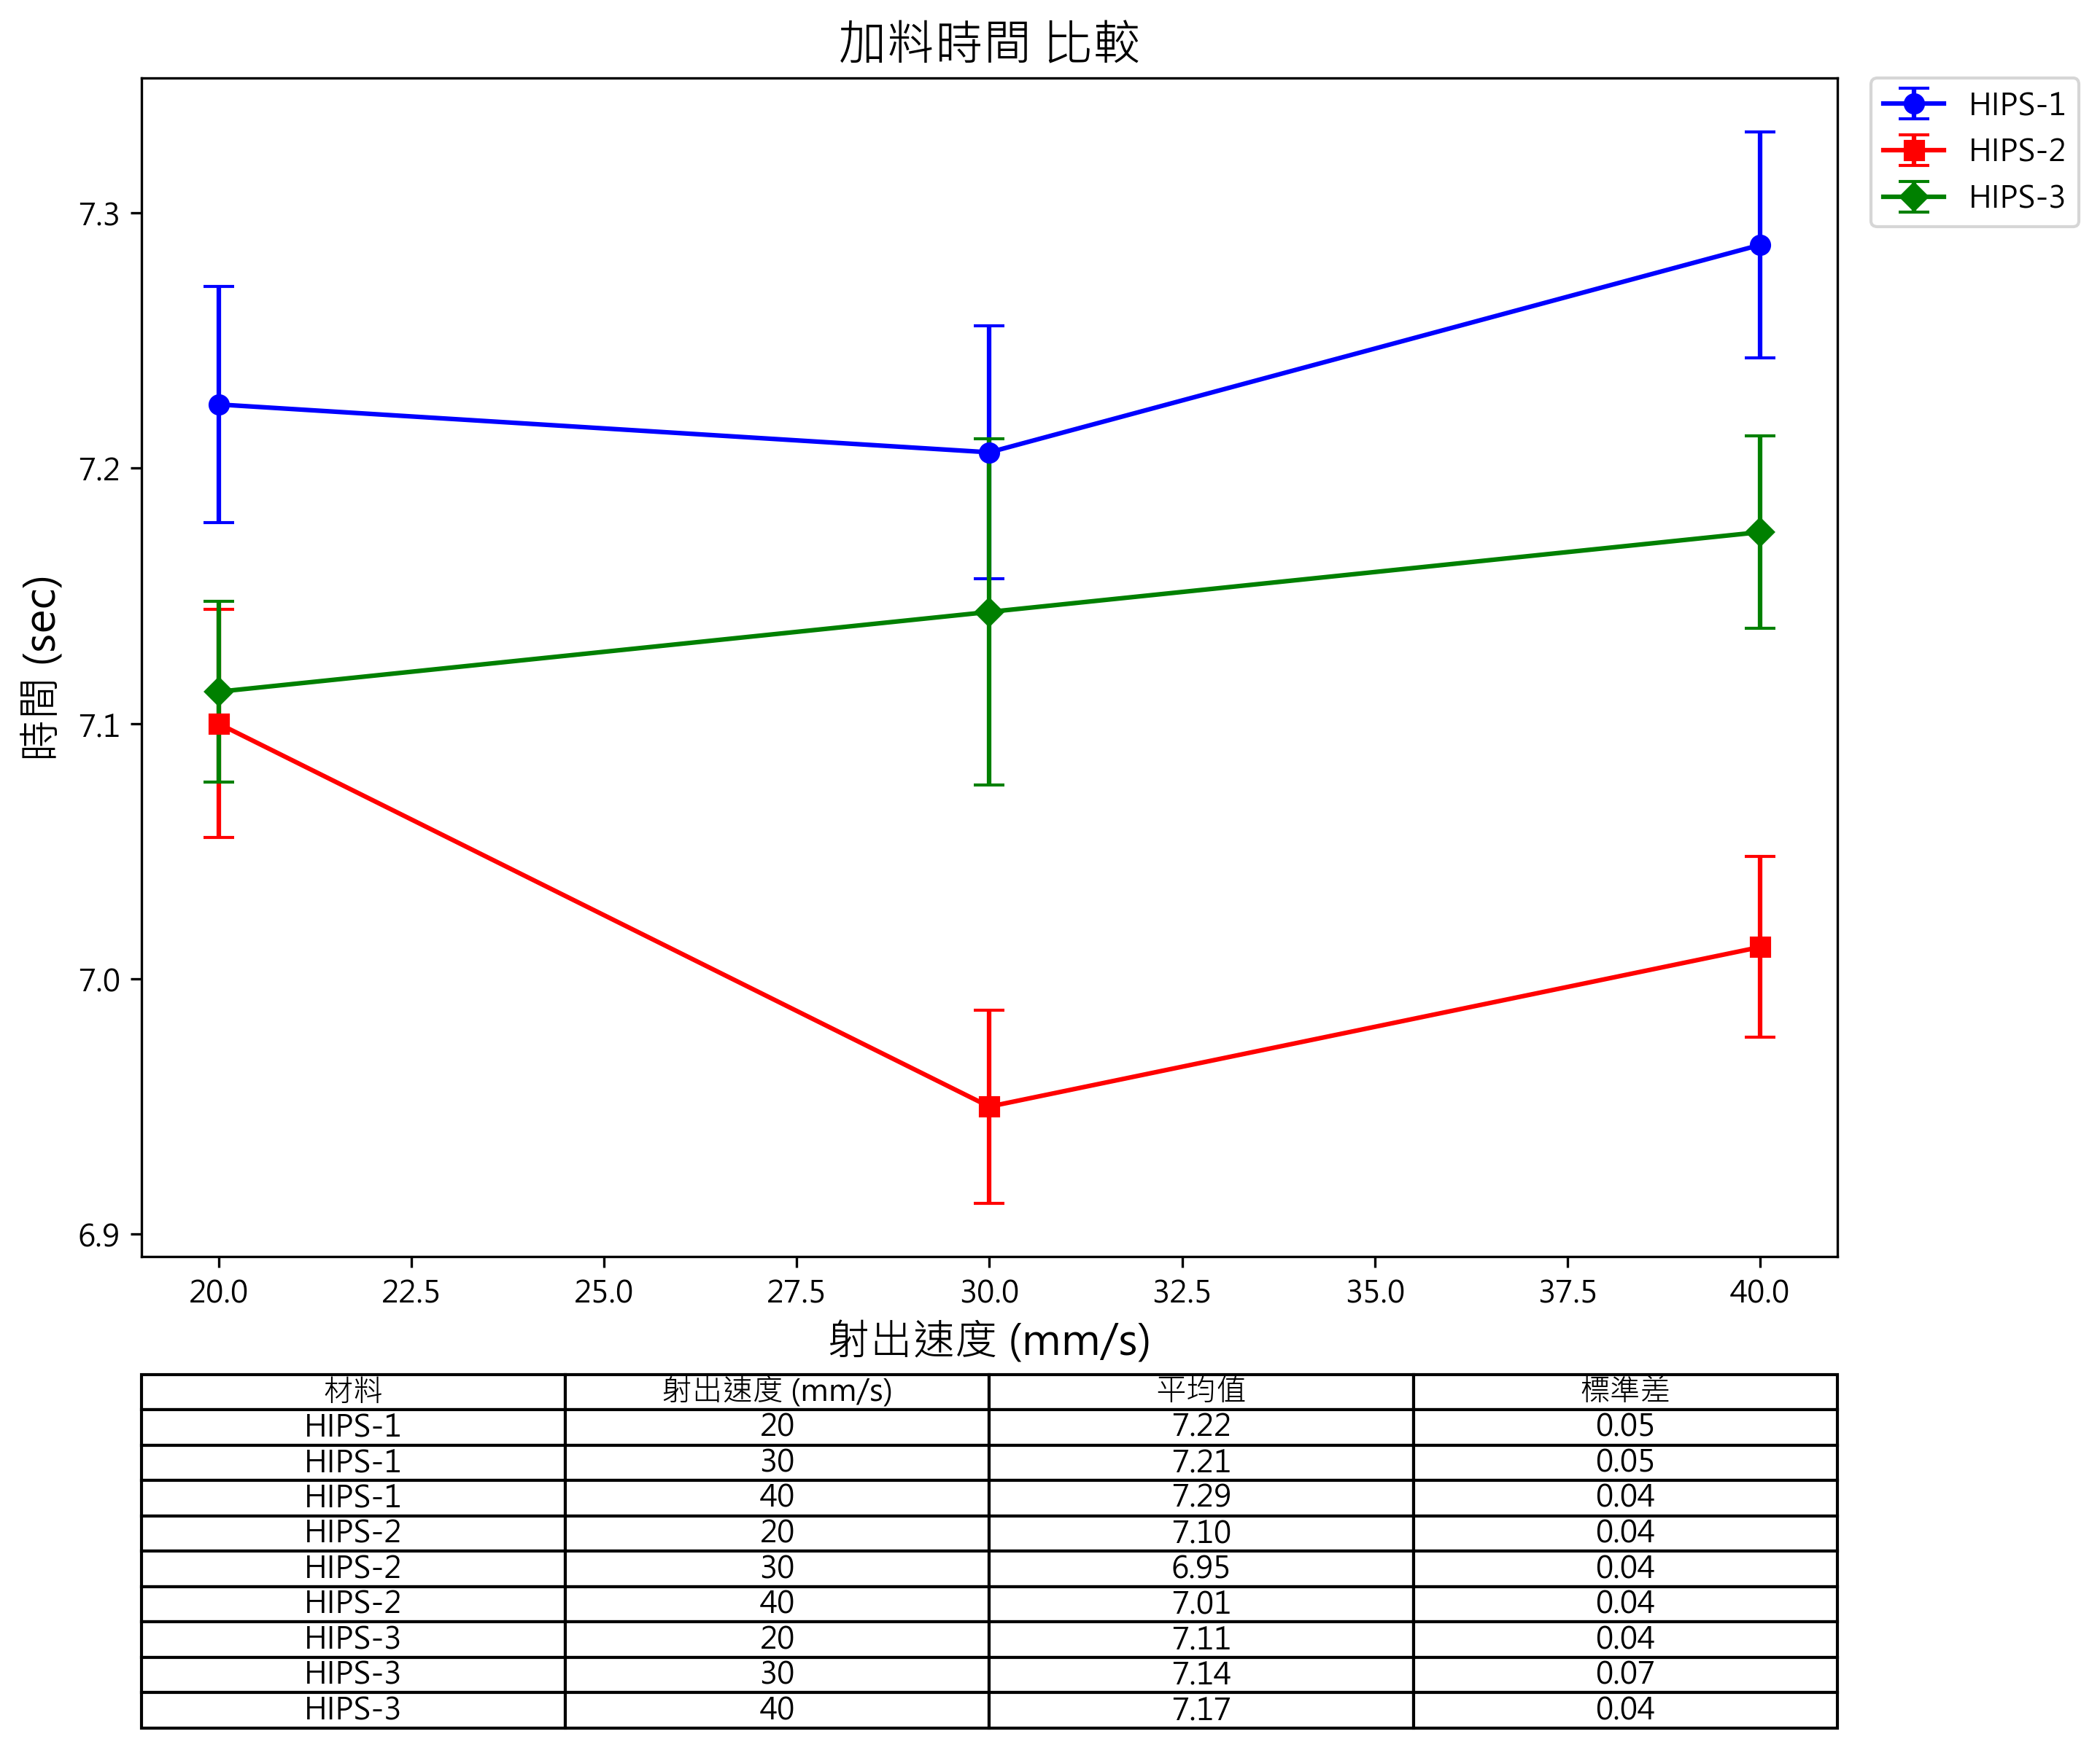
製程變量--螺桿位置的監測指標比較
  不同射出速度比較
特徵:
到V/P的時間(充填時間)
保壓結束時的位置 (最前點)
保壓結束後的位置
進料時間
鬆退時間
速度影響 < 材料影響
速度影響 < 材料影響

Slide 43
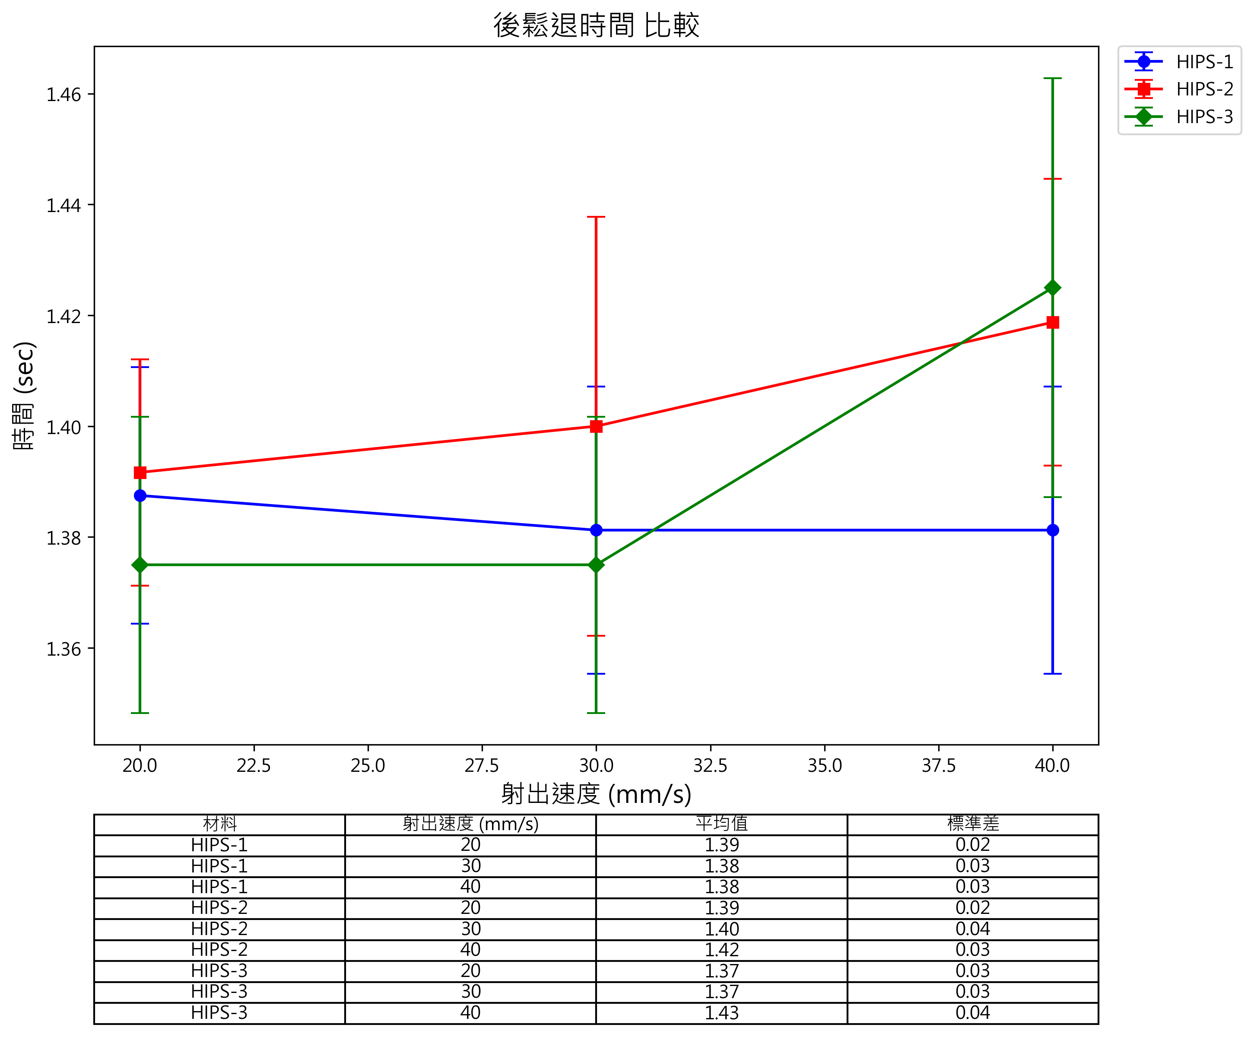
製程變量--螺桿位置的監測指標比較
  不同射出速度比較
特徵:
到V/P的時間(充填時間)
保壓結束時的位置 (最前點)
保壓結束後的位置
進料時間
鬆退時間
速度影響 <材料影響

Slide 44
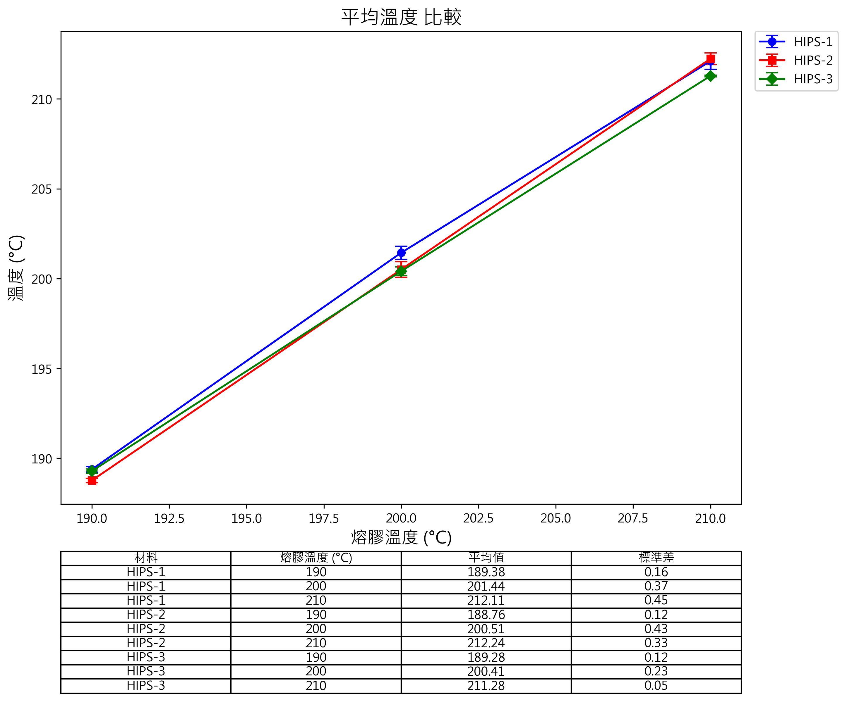
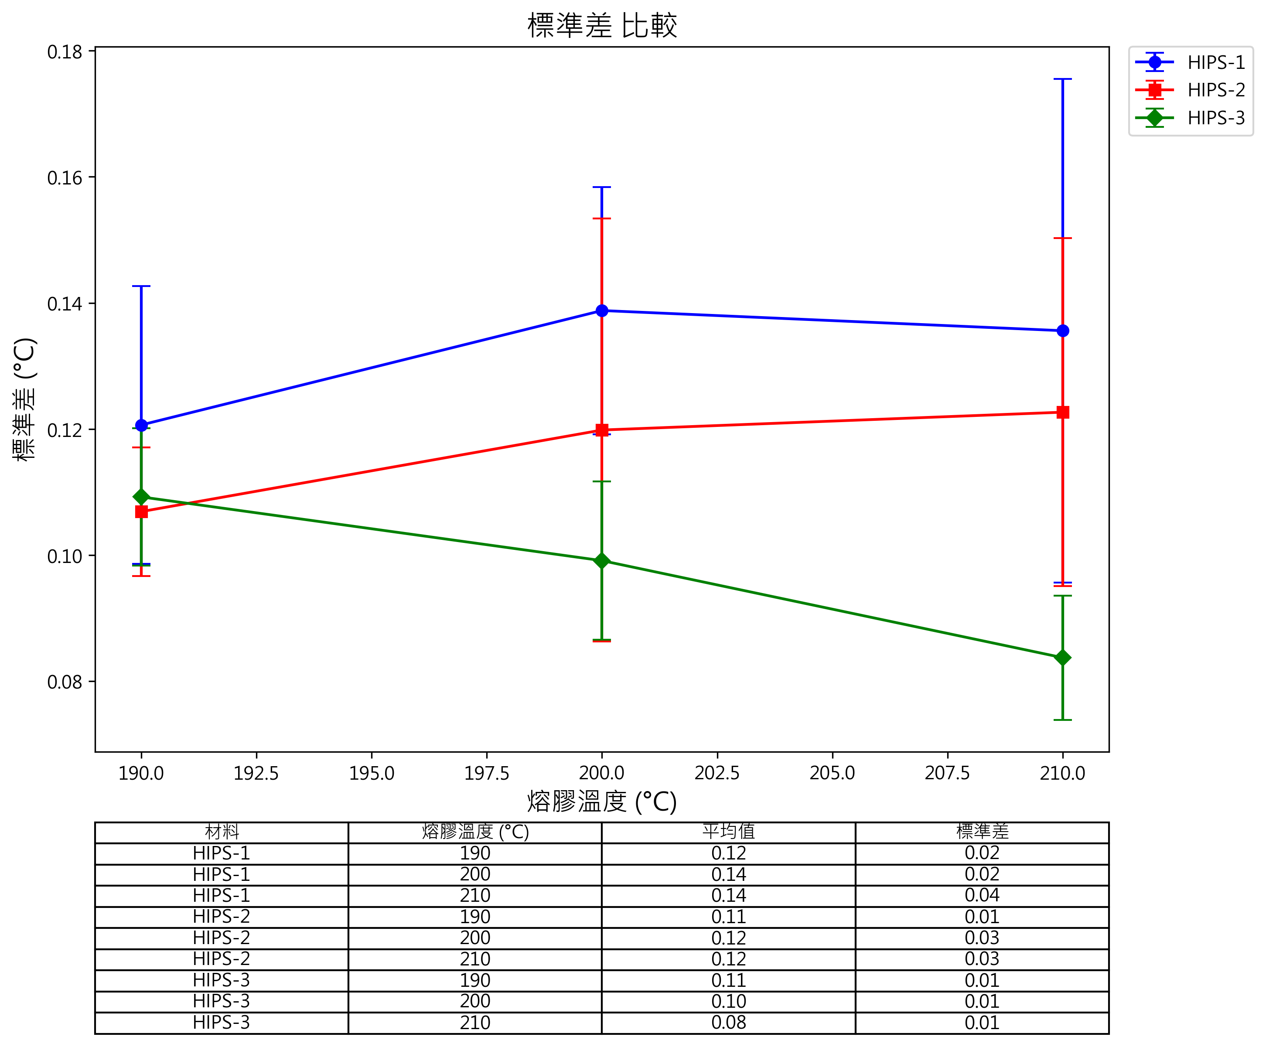
製程變量—噴嘴溫度的監測指標比較
  不同熔膠溫度比較
特徵:
實際融膠溫度的平均值
實際融膠溫度的標準差
溫度影響 > 材料影響
溫度影響 ≃ 材料影響

Slide 45
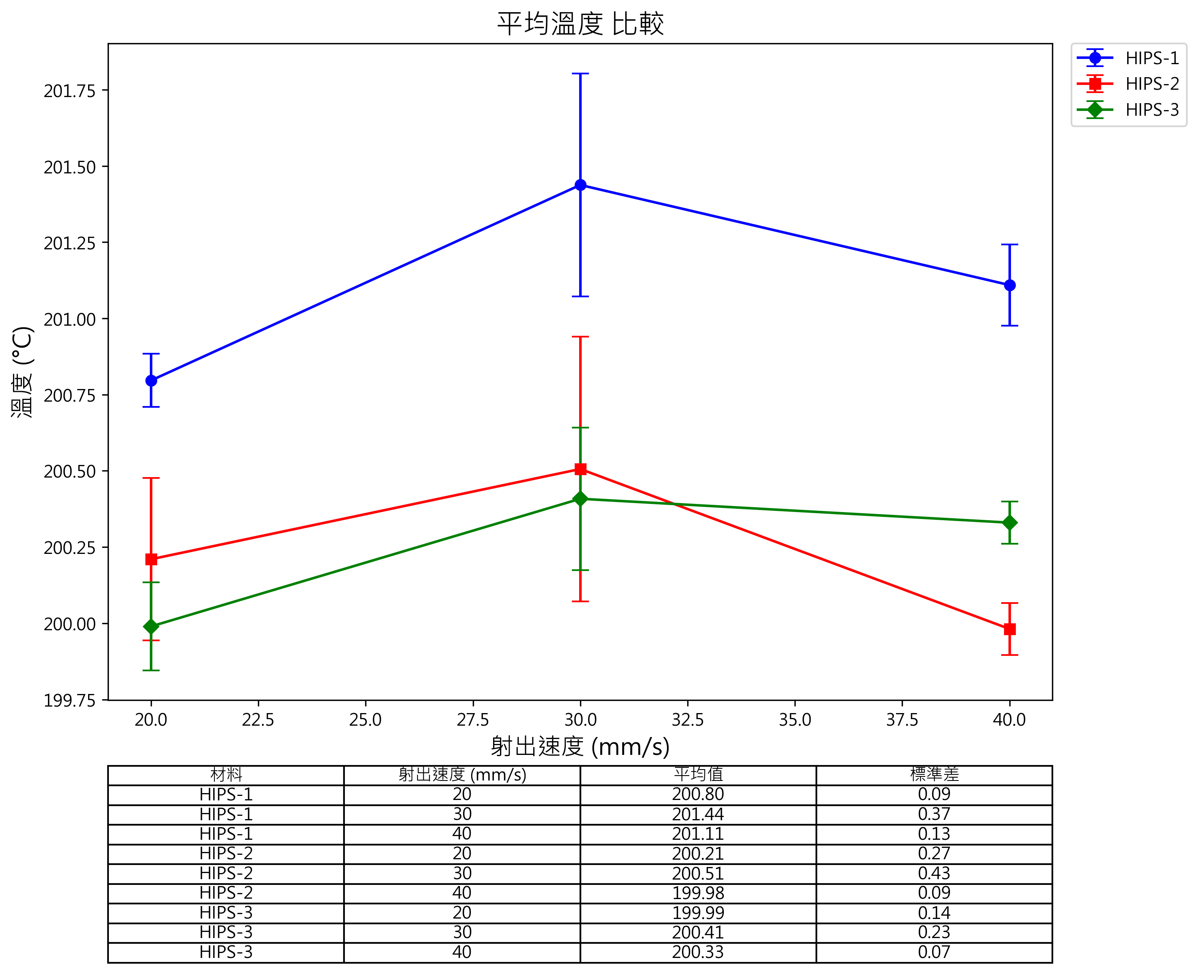
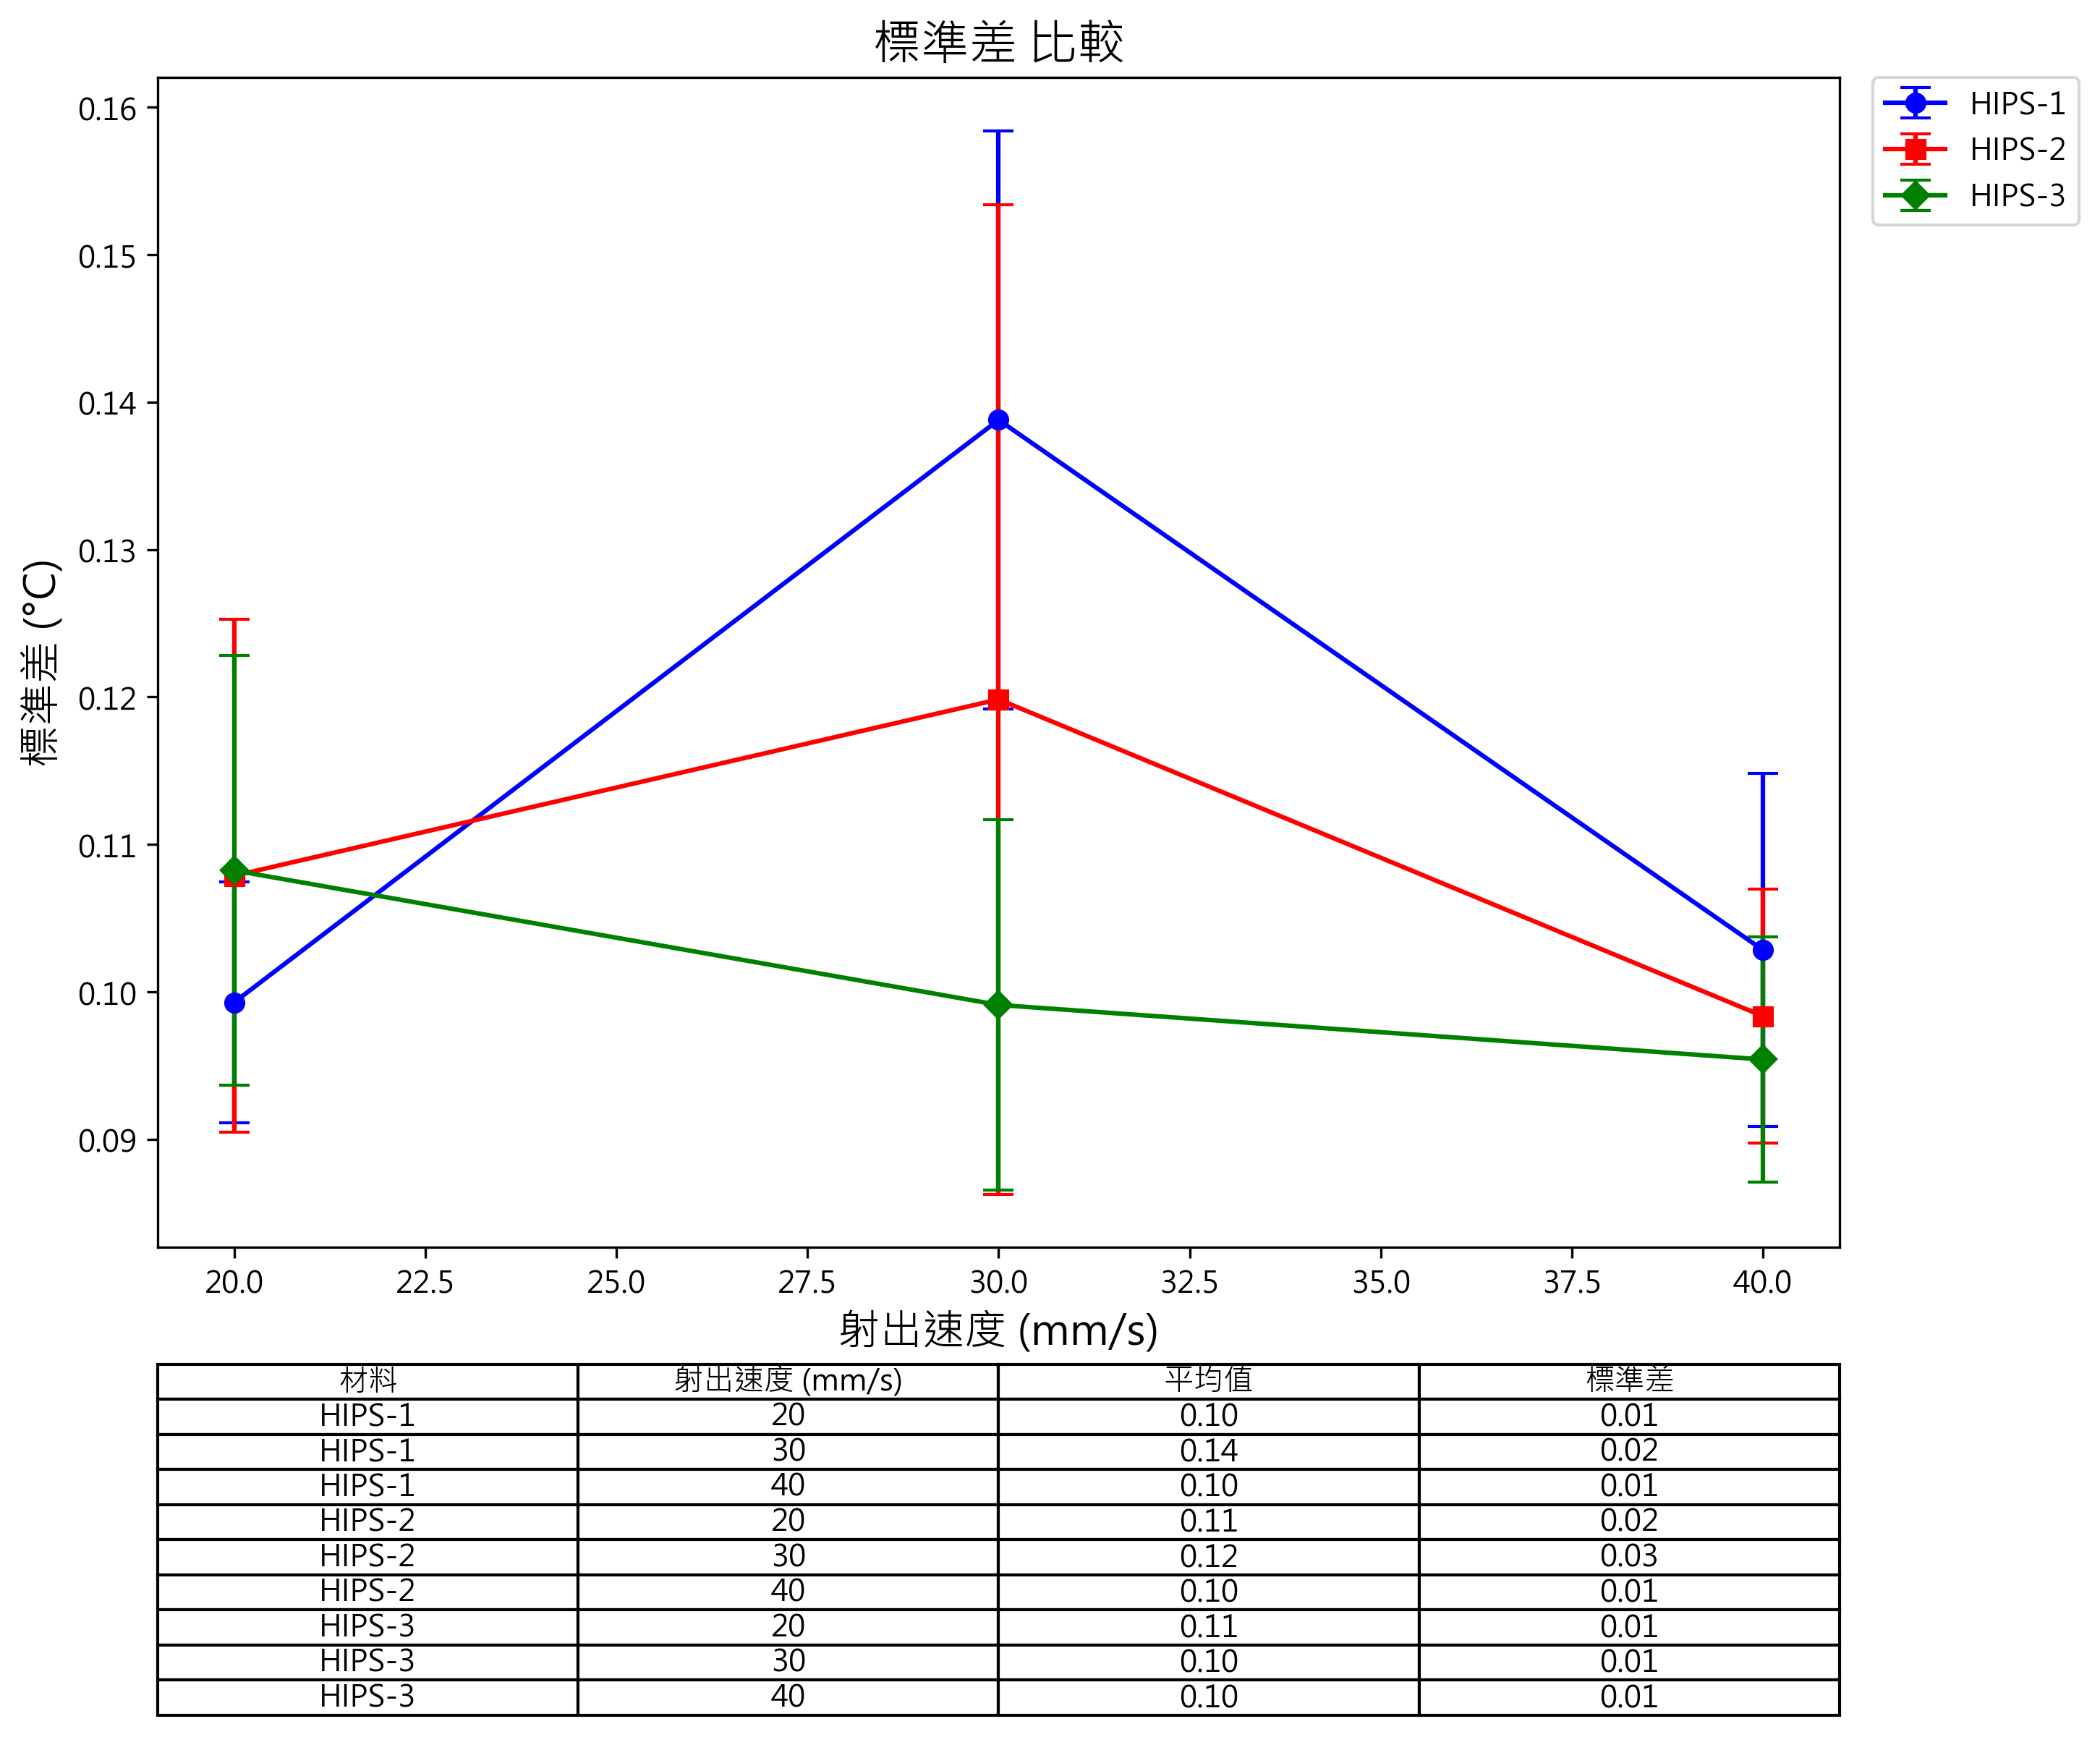
製程變量—噴嘴溫度的監測指標比較
  不同射出速度比較
特徵:
實際融膠溫度的平均值
實際融膠溫度的標準差
速度影響 > 材料影響
速度影響 < 材料影響

Slide 46
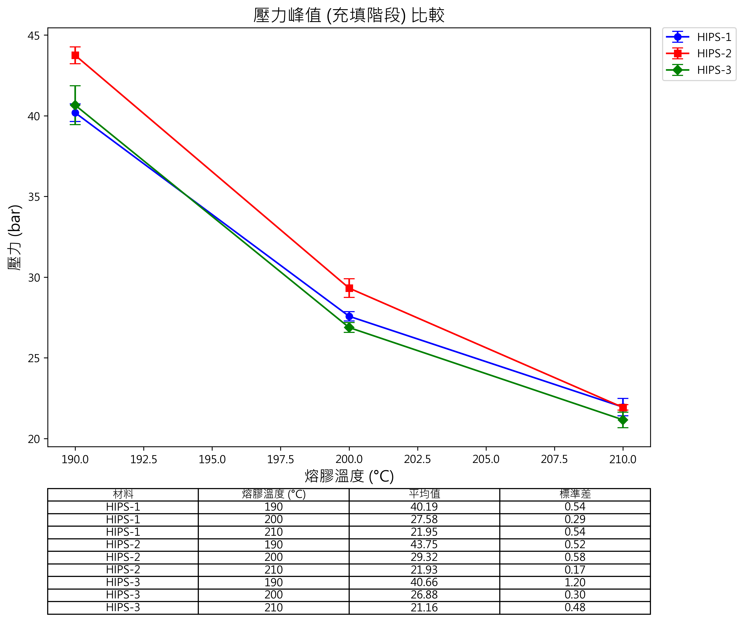
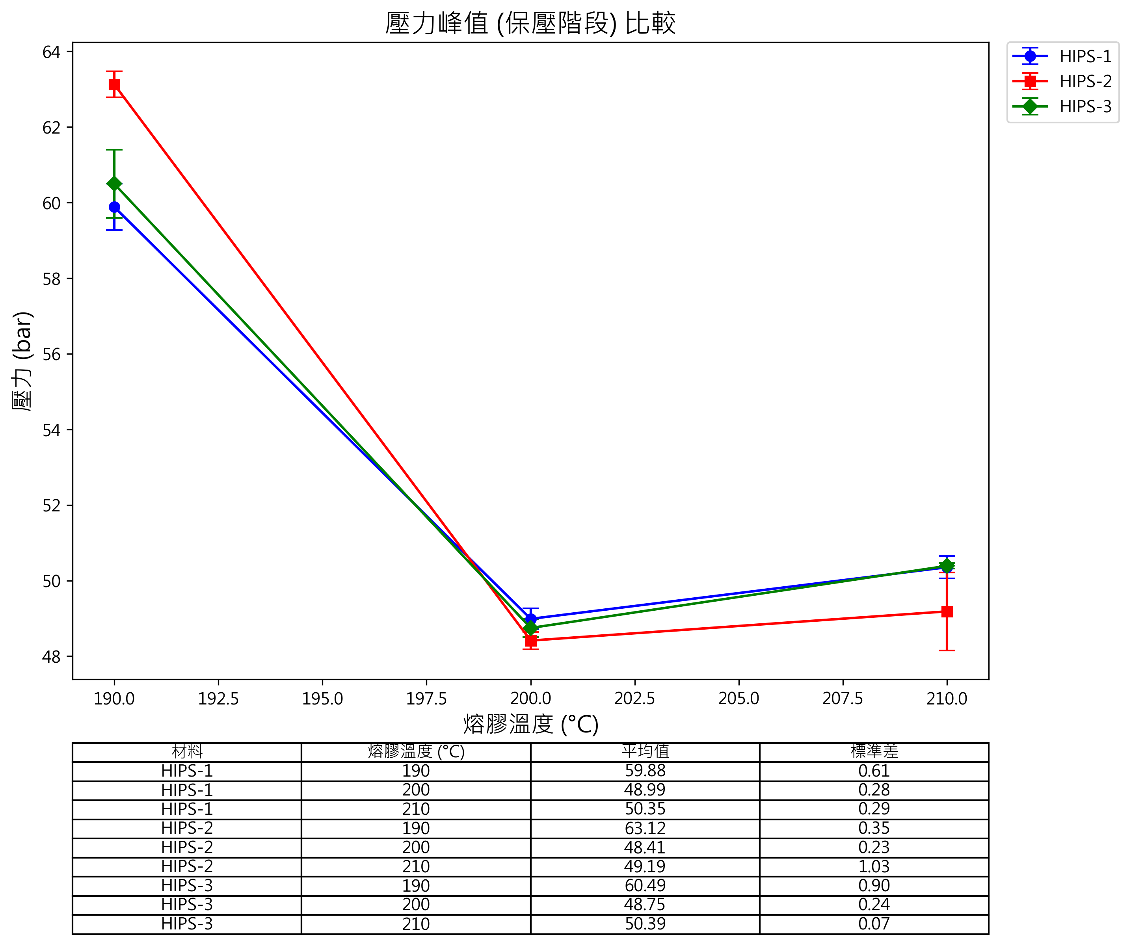
製程變量—油壓壓力的監測指標比較
  不同熔膠溫度比較
特徵:
充填階段的壓力峰值
保壓階段的壓力峰值
保壓持壓值
保壓階段的壓力過衝值
實際背壓值
溫度影響 >材料影響
溫度影響 >材料影響

Slide 47
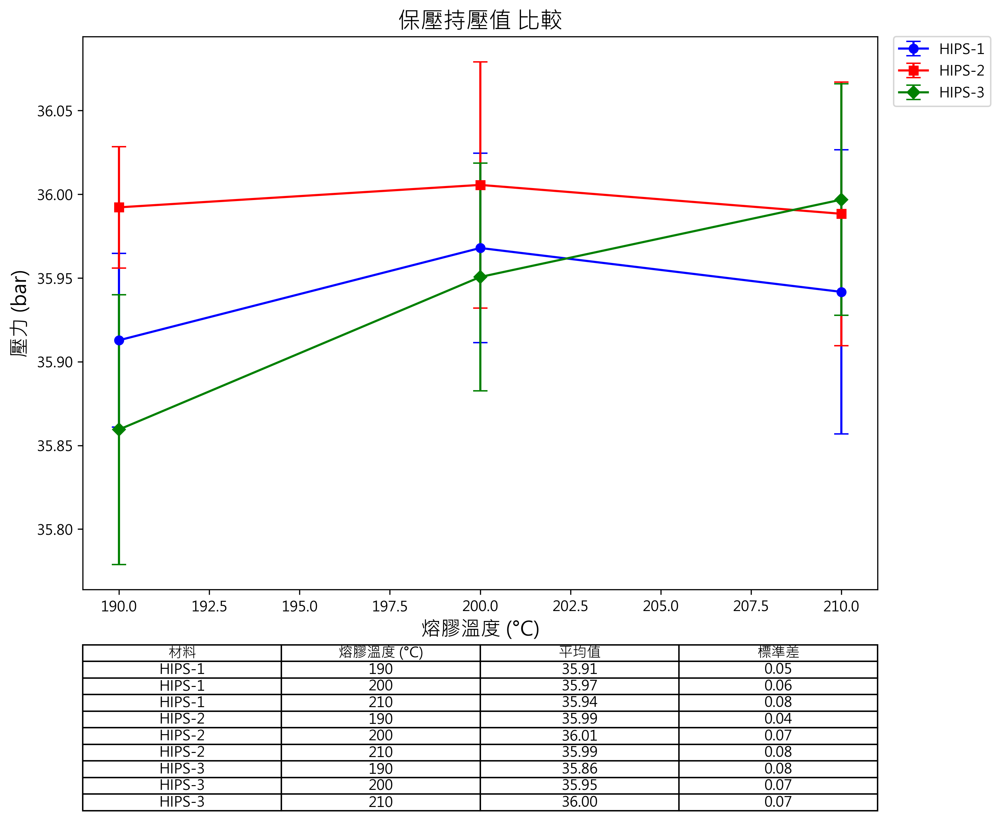
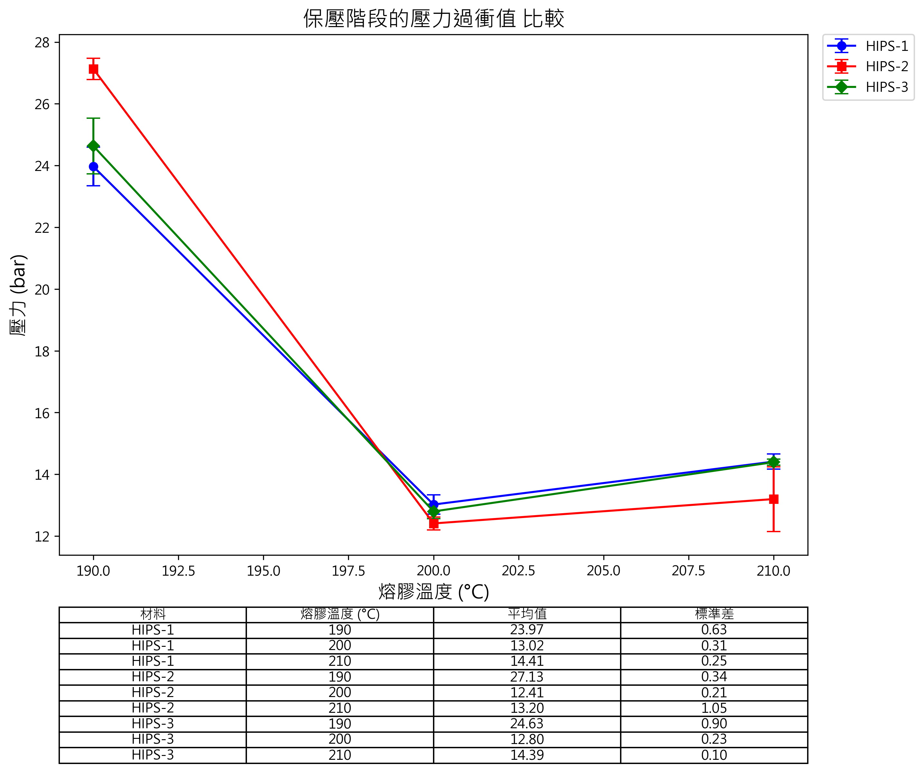
製程變量—油壓壓力的監測指標比較
  不同熔膠溫度比較
特徵:
充填階段的壓力峰值
保壓階段的壓力峰值
保壓持壓值
保壓階段的壓力過衝值
實際背壓值
溫度影響 < 材料影響
溫度影響 > 材料影響

Slide 48
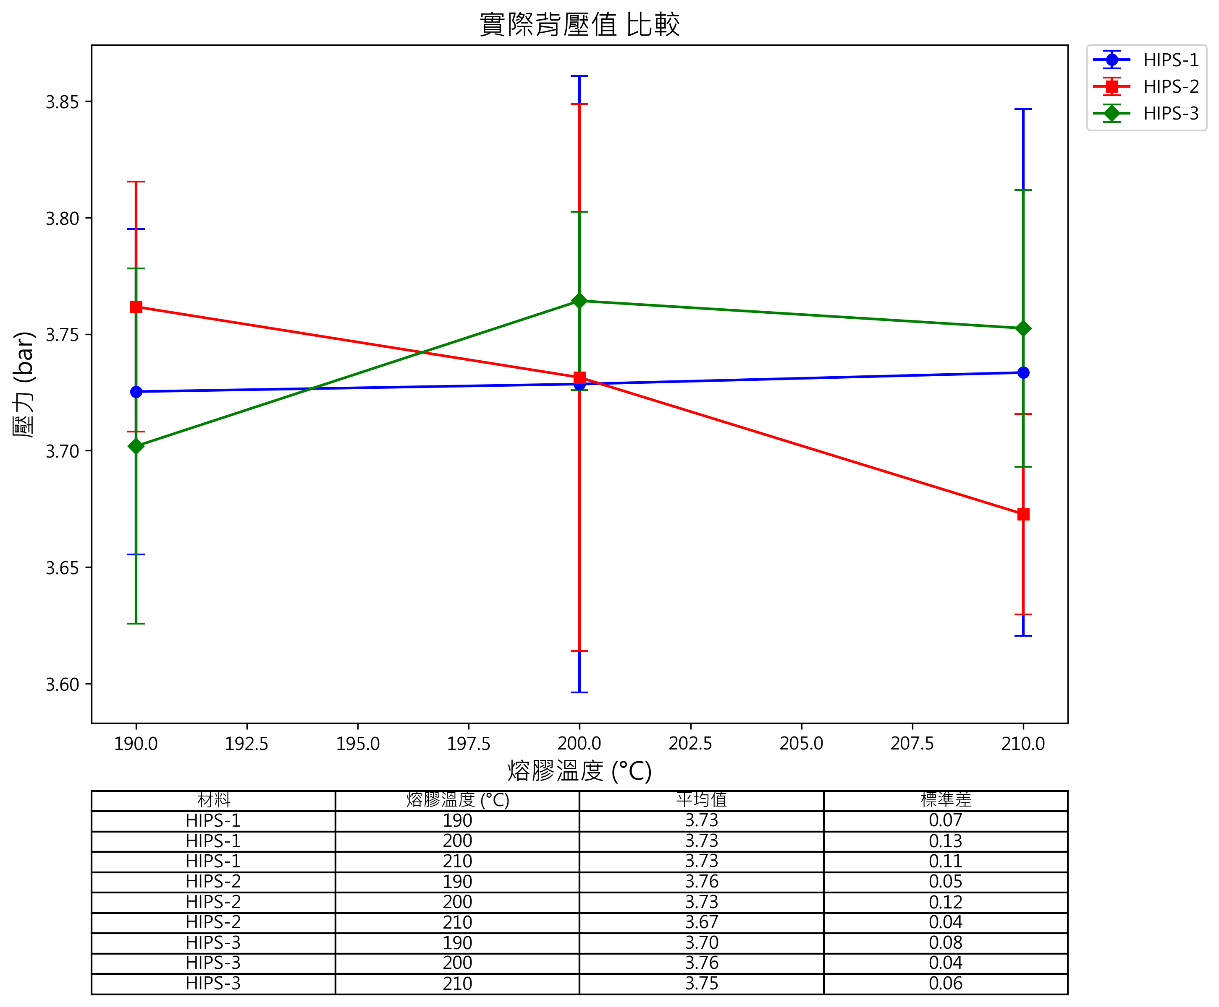
製程變量—油壓壓力的監測指標比較
  不同熔膠溫度比較
特徵:
充填階段的壓力峰值
保壓階段的壓力峰值
保壓持壓值
保壓階段的壓力過衝值
實際背壓值
溫度影響 < 材料影響

Slide 49
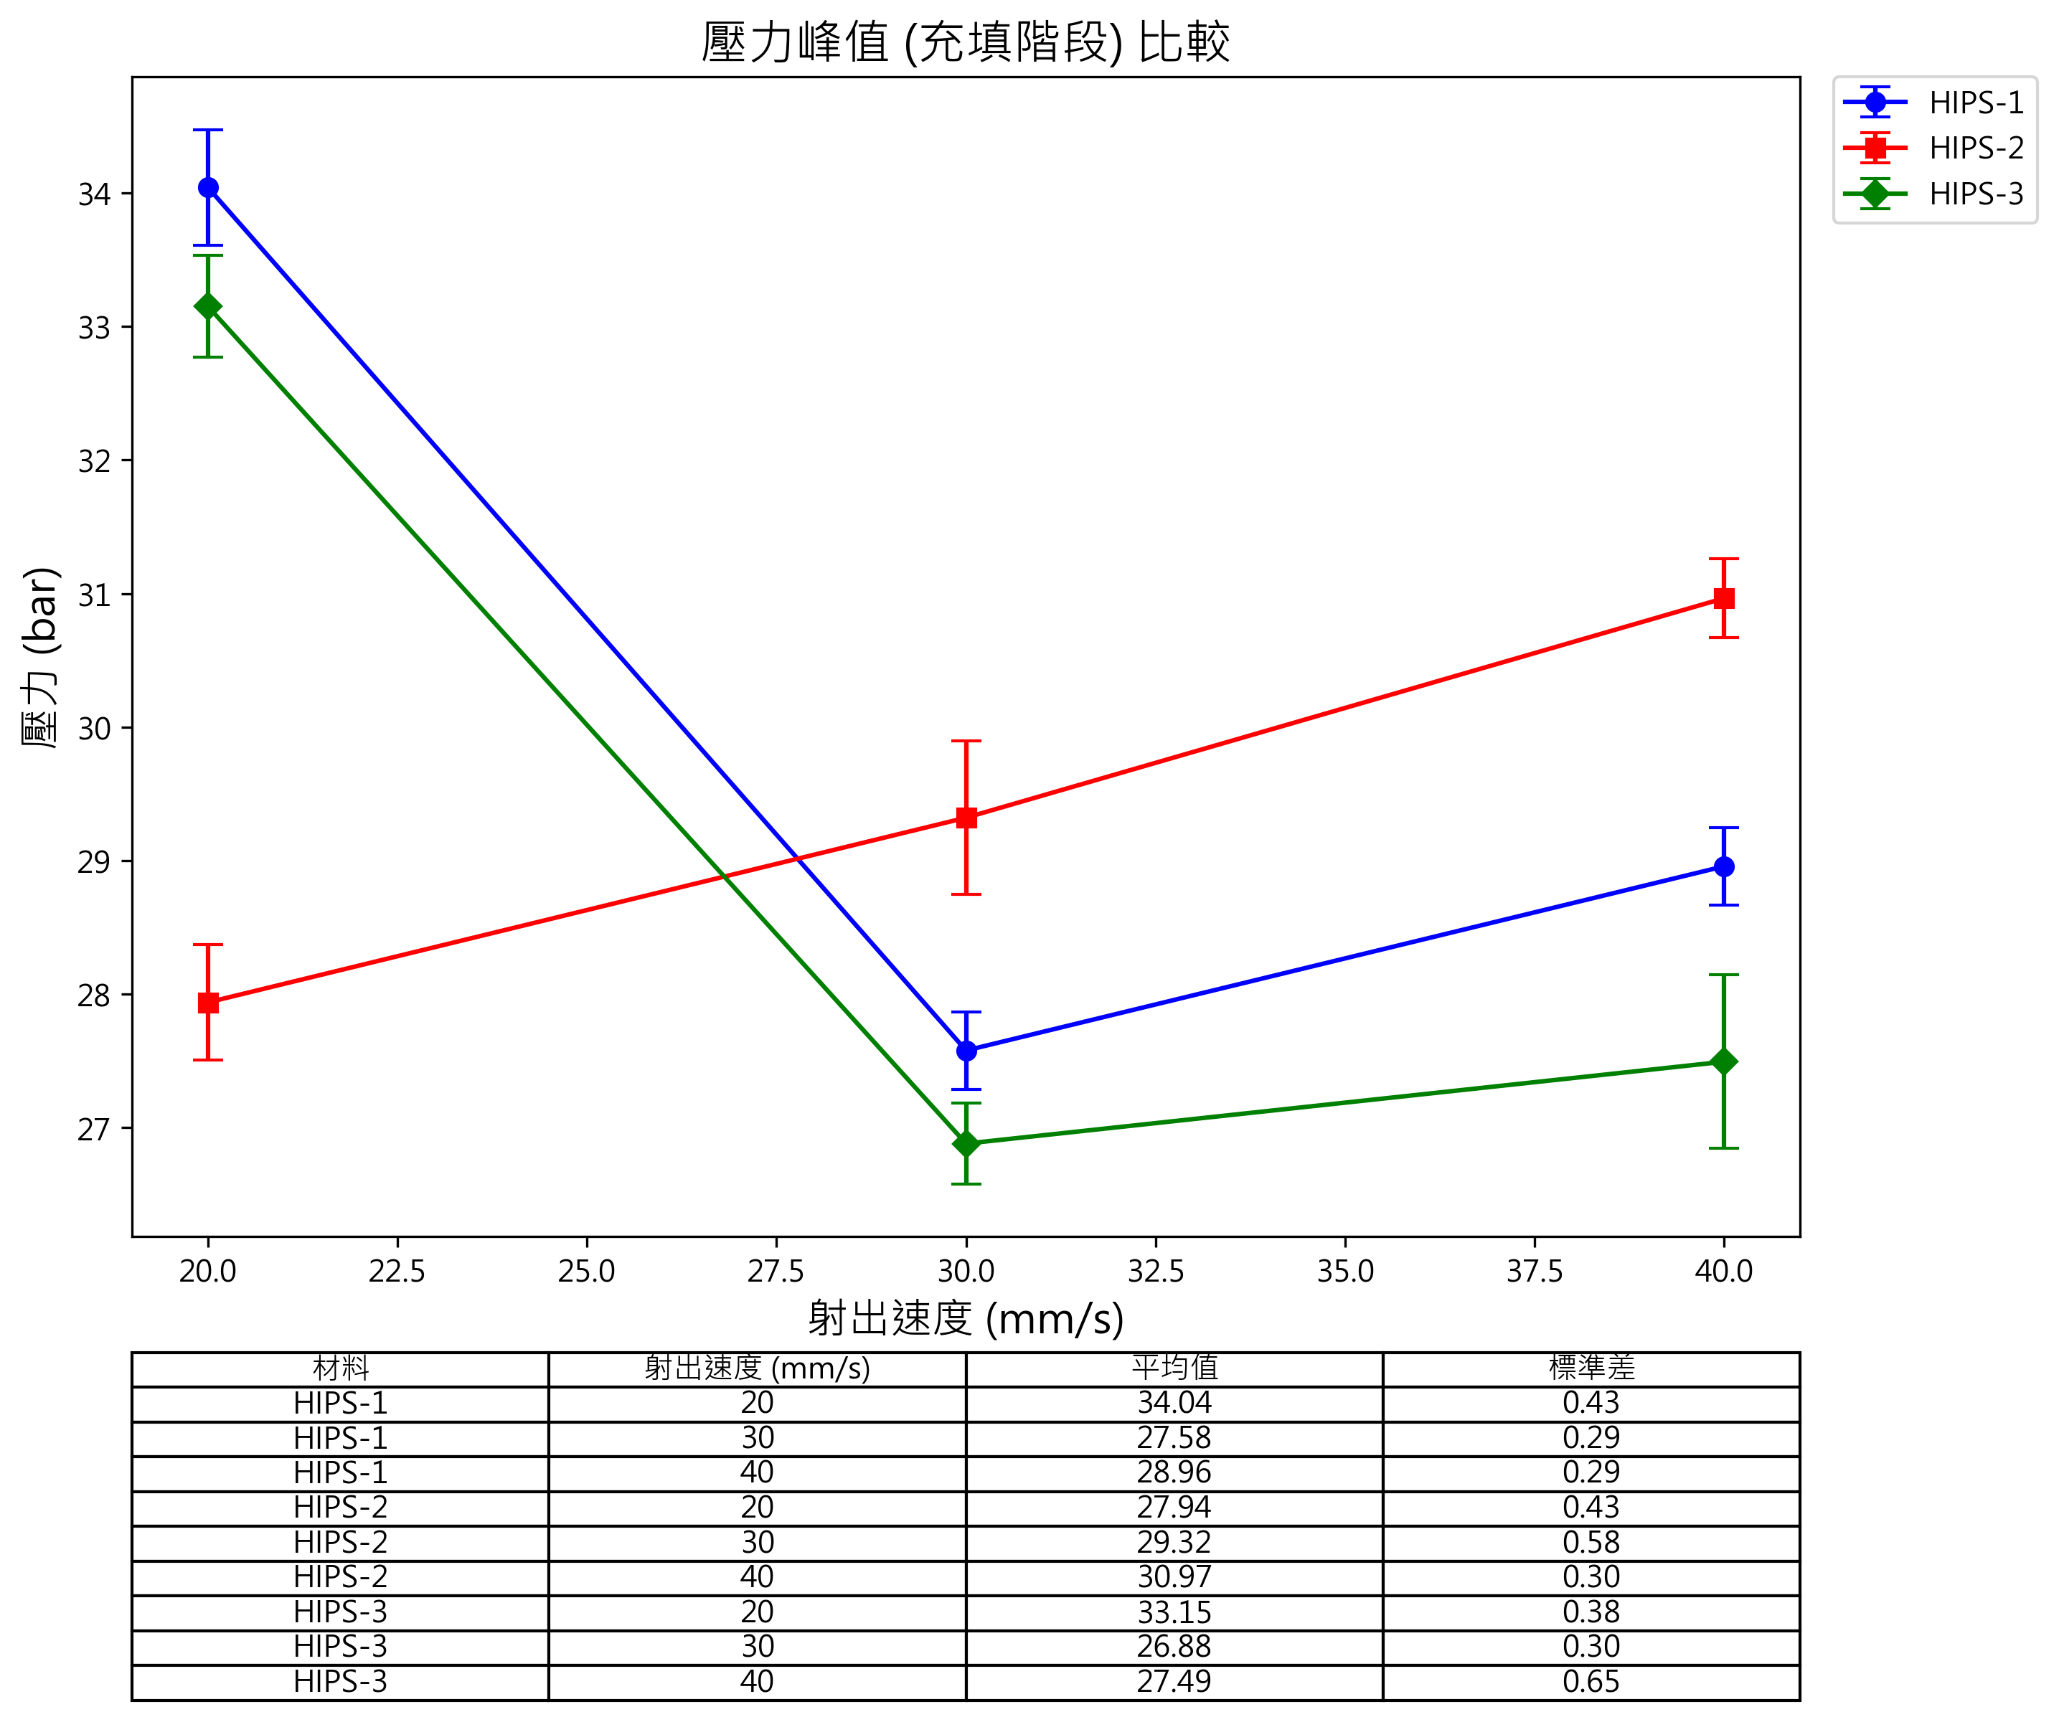
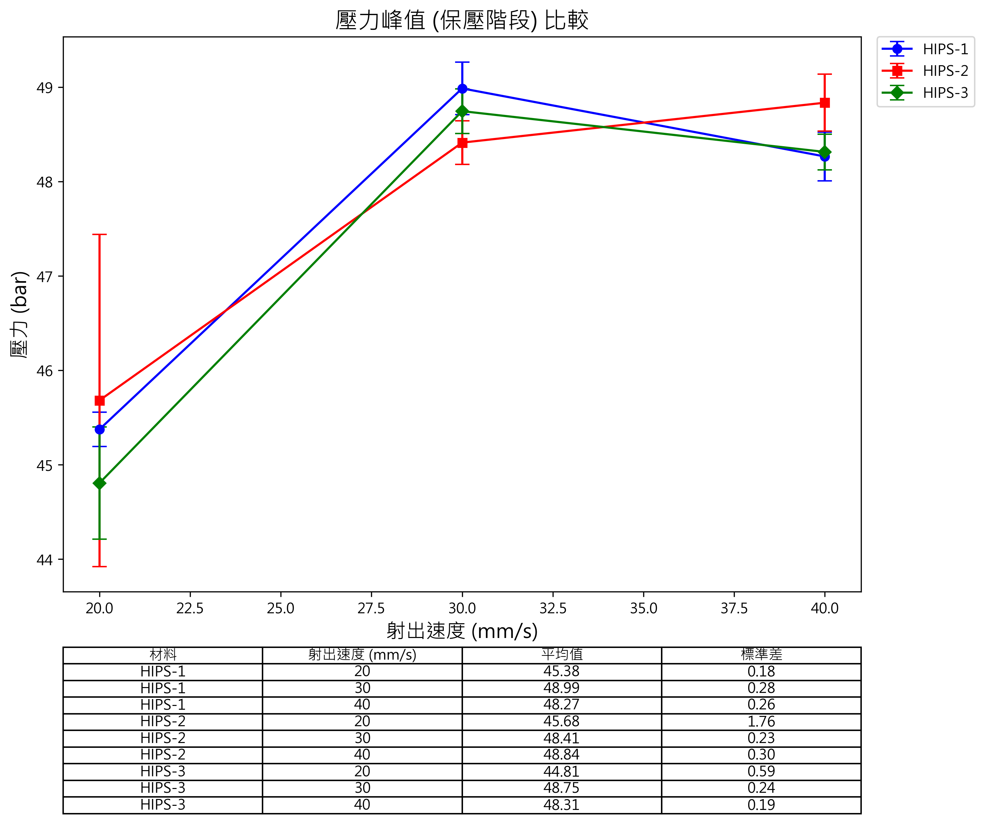
製程變量—油壓壓力的監測指標比較
  不同射出速度比較
特徵:
充填階段的壓力峰值
保壓階段的壓力峰值
保壓持壓值
保壓階段的壓力過衝值
實際背壓值
速度影響 > 材料影響
速度影響 <材料影響

Slide 50


製程變量—油壓壓力的監測指標比較
  不同射出速度比較
特徵:
充填階段的壓力峰值
保壓階段的壓力峰值
保壓持壓值
保壓階段的壓力過衝值
實際背壓值
速度影響 < 材料影響
速度影響 < 材料影響

Slide 51

製程變量—油壓壓力的監測指標比較
  不同射出速度比較
特徵:
充填階段的壓力峰值
保壓階段的壓力峰值
保壓持壓值
保壓階段的壓力過衝值
實際背壓值
速度影響 ≈ 材料影響

Slide 52


製程變量—噴嘴壓力的監測指標比較
  不同熔膠溫度比較
特徵:
充填階段的壓力峰值
保壓階段的壓力峰值
實際保壓值
保壓階段的壓力過衝值
加料時實際融膠壓力
溫度影響 > 材料影響
溫度影響 < 材料影響

Slide 53


製程變量—噴嘴壓力的監測指標比較
  不同熔膠溫度比較
特徵:
充填階段的壓力峰值
保壓階段的壓力峰值
實際保壓值
保壓階段的壓力過衝值
加料時實際融膠壓力
溫度影響 < 材料影響
溫度影響 < 材料影響

Slide 54

製程變量—噴嘴壓力的監測指標比較
  不同熔膠溫度比較
特徵:
充填階段的壓力峰值
保壓階段的壓力峰值
實際保壓值
保壓階段的壓力過衝值
加料時實際融膠壓力
溫度影響 >材料影響

Slide 55


製程變量—噴嘴壓力的監測指標比較
  不同射出速度比較
特徵:
充填階段的壓力峰值
保壓階段的壓力峰值
實際保壓值
保壓階段的壓力過衝值
加料時實際融膠壓力
速度影響 > 材料影響
速度影響 <材料影響

Slide 56


製程變量—噴嘴壓力的監測指標比較
  不同射出速度比較
特徵:
充填階段的壓力峰值
保壓階段的壓力峰值
實際保壓值
保壓階段的壓力過衝值
加料時實際融膠壓力
速度影響 ≃ 材料影響
速度影響 >材料影響

Slide 57

製程變量—噴嘴壓力的監測指標比較
  不同射出速度比較
特徵:
充填階段的壓力峰值
保壓階段的壓力峰值
實際保壓值
保壓階段的壓力過衝值
加料時實際融膠壓力
速度影響 > 材料影響

Slide 58


製程變量—模內壓力A的監測指標比較
  不同熔膠溫度比較
特徵:
壓力峰值
壓力峰值出現的時間
保壓結束時的壓力值
壓力小於10bar的時間(瞬間值)
開模前的壓力值
溫度影響 > 材料影響
溫度影響 > 材料影響

Slide 59


製程變量—模內壓力A的監測指標比較
  不同熔膠溫度比較
特徵:
壓力峰值
壓力峰值出現的時間
保壓結束時的壓力值
壓力小於10bar的時間(瞬間值)
開模前的壓力值
溫度影響 > 材料影響
溫度影響 > 材料影響

Slide 60

製程變量—模內壓力A的監測指標比較
  不同熔膠溫度比較
特徵:
壓力峰值
壓力峰值出現的時間
保壓結束時的壓力值
壓力小於10bar的時間(瞬間值)
開模前的壓力值
溫度影響 > 材料影響

Slide 61


製程變量—模內壓力A的監測指標比較
  不同射出速度比較
特徵:
壓力峰值
壓力峰值出現的時間
保壓結束時的壓力值
壓力小於10bar的時間(瞬間值)
開模前的壓力值
速度影響 > 材料影響
速度影響 > 材料影響

Slide 62


製程變量—模內壓力A的監測指標比較
  不同射出速度比較
特徵:
壓力峰值
壓力峰值出現的時間
保壓結束時的壓力值
壓力小於10bar的時間(瞬間值)
開模前的壓力值
速度影響 > 材料影響
速度影響 > 材料影響

Slide 63

製程變量—模內壓力A的監測指標比較
  不同射出速度比較
特徵:
壓力峰值
壓力峰值出現的時間
保壓結束時的壓力值
壓力小於10bar的時間(瞬間值)
開模前的壓力值
速度影響 > 材料影響

Slide 64


製程變量—模內壓力B的監測指標比較
  不同熔膠溫度比較
特徵:
壓力峰值
壓力峰值出現的時間
保壓結束時的壓力值
壓力小於10bar的時間(瞬間值)
開模前的壓力值
溫度影響 > 材料影響
溫度影響 > 材料影響

Slide 65


製程變量—模內壓力B的監測指標比較
  不同熔膠溫度比較
特徵:
壓力峰值
壓力峰值出現的時間
保壓結束時的壓力值
壓力小於10bar的時間(瞬間值)
開模前的壓力值
溫度影響 > 材料影響
溫度影響 > 材料影響

Slide 66

製程變量—模內壓力B的監測指標比較
  不同熔膠溫度比較
特徵:
壓力峰值
壓力峰值出現的時間
保壓結束時的壓力值
壓力小於10bar的時間(瞬間值)
開模前的壓力值
溫度影響 > 材料影響

Slide 67


製程變量—模內壓力B的監測指標比較
  不同射出速度比較
特徵:
壓力峰值
壓力峰值出現的時間
保壓結束時的壓力值
壓力小於10bar的時間(瞬間值)
開模前的壓力值
速度影響 > 材料影響
速度影響 >材料影響

Slide 68


製程變量—模內壓力B的監測指標比較
  不同射出速度比較
特徵:
壓力峰值
壓力峰值出現的時間
保壓結束時的壓力值
壓力小於10bar的時間(瞬間值)
開模前的壓力值
速度影響 > 材料影響
速度影響 > 材料影響

Slide 69

製程變量—模內壓力B的監測指標比較
  不同射出速度比較
特徵:
壓力峰值
壓力峰值出現的時間
保壓結束時的壓力值
壓力小於10bar的時間(瞬間值)
開模前的壓力值
速度影響 > 材料影響

Slide 70


製程變量—模內壓力C的監測指標比較
  不同熔膠溫度比較
特徵:
壓力峰值
壓力峰值出現的時間
保壓結束時的壓力值
壓力小於10bar的時間(瞬間值)
開模前的壓力值
溫度影響 > 材料影響
溫度影響 > 材料影響

Slide 71


製程變量—模內壓力C的監測指標比較
  不同熔膠溫度比較
特徵:
壓力峰值
壓力峰值出現的時間
保壓結束時的壓力值
壓力小於10bar的時間(瞬間值)
開模前的壓力值
溫度影響 >材料影響
溫度影響 ≃ 材料影響

Slide 72

製程變量—模內壓力C的監測指標比較
  不同熔膠溫度比較
特徵:
壓力峰值
壓力峰值出現的時間
保壓結束時的壓力值
壓力小於10bar的時間(瞬間值)
開模前的壓力值
溫度影響 > 材料影響

Slide 73


製程變量—模內壓力C的監測指標比較
  不同射出速度比較
特徵:
壓力峰值
壓力峰值出現的時間
保壓結束時的壓力值
壓力小於10bar的時間(瞬間值)
開模前的壓力值
速度影響 > 材料影響
速度影響 > 材料影響

Slide 74


製程變量—模內壓力C的監測指標比較
  不同射出速度比較
特徵:
壓力峰值
壓力峰值出現的時間
保壓結束時的壓力值
壓力小於10bar的時間(瞬間值)
開模前的壓力值
速度影響 > 材料影響
速度影響 > 材料影響

Slide 75

製程變量—模內壓力C的監測指標比較
  不同射出速度比較
特徵:
壓力峰值
壓力峰值出現的時間
保壓結束時的壓力值
壓力小於10bar的時間(瞬間值)
開模前的壓力值
速度影響 > 材料影響

Slide 76


製程變量—A1點熔膠最高溫度的監測指標比較
  不同熔膠溫度比較
特徵:
溫度峰值
溫度降到頂出溫度的時間
開模前的溫度值
溫度影響 > 材料影響
溫度影響 > 材料影響

Slide 77

製程變量—A1點熔膠最高溫度的監測指標比較
  不同熔膠溫度比較
特徵:
溫度峰值
溫度降到頂出溫度的時間
開模前的溫度值
溫度影響 > 材料影響

Slide 78


製程變量—A1點熔膠最高溫度的監測指標比較
  不同射出速度比較
特徵:
溫度峰值
溫度降到頂出溫度的時間
開模前的溫度值
速度影響 ≃ 材料影響
速度影響 < 材料影響

Slide 79

製程變量—A1點熔膠最高溫度的監測指標比較
  不同射出速度比較
特徵:
溫度峰值
溫度降到頂出溫度的時間
開模前的溫度值
速度影響 < 材料影響

Slide 80


製程變量—A2點熔膠最高溫度的監測指標比較
  不同熔膠溫度比較
特徵:
溫度峰值
溫度降到頂出溫度的時間
開模前的溫度值
溫度影響 > 材料影響
溫度影響 > 材料影響

Slide 81

製程變量—A2點熔膠最高溫度的監測指標比較
  不同熔膠溫度比較
特徵:
溫度峰值
溫度降到頂出溫度的時間
開模前的溫度值
溫度影響 > 材料影響

Slide 82


製程變量—A2點熔膠最高溫度的監測指標比較
  不同射出速度比較
特徵:
溫度峰值
溫度降到頂出溫度的時間
開模前的溫度值
速度影響 ≃ 材料影響
速度影響 ≃ 材料影響

Slide 83

製程變量—A2點熔膠最高溫度的監測指標比較
  不同射出速度比較
特徵:
溫度峰值
溫度降到頂出溫度的時間
開模前的溫度值
速度影響 ≃ 材料影響

Slide 84
三支HIPS材料的射出行為的差異性
項目 | HIPS-1 | HIPS-2 | HIPS-3 | 說明
塑化過程的升溫現象 | 202升溫19℃ | 201.2升溫18.2℃ | 200.6升溫17.6℃ | 在融膠設定溫度為183℃下，升溫很相近約17~19℃
充填時的噴嘴處射出壓力峰值 | HIPS-2 >HIPS-1>HIPS-3 |  |  | 融膠溫度低，射出壓力峰值都會較高，但3支HIPS料次序如左
 | HIPS-1 ≃HIPS-2>HIPS-3 |  |  | 融膠溫度高，射出壓力峰值都會較低，但3支HIPS料次序如左
 | HIPS-2 >HIPS-1>HIPS-3 |  |  | 射速提高，充填時的射出壓力峰值均下降，但3支HIPS料次序如左，
 | HIPS-1 >HIPS-3>HIPS-2 |  |  | 射速較慢時，射出壓力峰值差異不大
保壓過程的的模穴內壓力峰值及持壓壓力 | HIPS-3略 >HIPS-1略>HIPS-2 |  |  | 融膠溫度低，模穴內壓力值都會較低，3支HIPS料次序如左 射出速度對模穴內壓力影響比較不明顯
 | HIPS-2略>HIPS-3略>HIPS-1 |  |  | 融膠溫度高，模穴內壓力值都會較高，3支HIPS料次序如左
重量 | 非常相近(無明顯差異)

Slide 85
數據分析說明
在射出充填階段，射出機螺桿前進擠壓融膠，使融膠增壓並通過噴嘴及流道射入模穴，主要的關鍵是融膠的流動性(ie. 黏度)，融膠黏度愈高，螺桿要驅動融膠流動就需要更高的油壓壓力，更高的油壓壓力才能使噴嘴處的融膠產生更高的壓力。
射出機的油壓或噴嘴處的融膠壓力在融膠的充填階段會出現明顯的壓力峰值，主要是受熔膠黏度所影響，熔膠黏度愈高(加工溫度高或較高黏度塑料)時，會出現較高的峰值
融膠黏度愈高，油壓驅動螺桿前進會較困難，既使在相同的射出速度設定下，螺桿從射膠起點到達v/p切換點時間(射出時間)也會略微增長
融膠黏度愈低，保壓時逆流現象會較明顯，因此保壓結束時的螺桿位置 (最前點)值會比較小。
在射出充填階段結束要轉保壓階段時，射出機的油壓或噴嘴處的融膠壓力也會在保壓初期先出現明顯的壓力峰值，再逐漸趨近於所設定的保壓壓力。熔膠黏度愈低，反而保壓初期的壓力峰值較高，反之亦然。

Slide 86
數據分析說明
保壓初期的壓力峰值一般比設定的保壓壓力大，容易傳遞至模穴內部，造成模穴內也出現壓力峰值，過高的壓力峰值容易使產品出現應力或毛邊
從螺桿位置、射出機油壓、噴嘴處融膠壓力等製程變量的曲線特徵，包括：到達v/p切換點的時間、保壓結束時的螺桿 (最前點)位置、油壓及噴嘴處壓力在充填階段及保壓階段初期的壓力峰值等四項特徵，受融膠黏度影響較大，可用來判斷不同塑料的射出行為是否因流動性而異
當融膠進入模穴後模穴內的壓力變化會受融膠通過噴嘴及流道所造成的壓力損失所影響，在充填階段融膠與模壁的高剪切作用以及保壓階段融膠逐漸凝固都會造成壓力傳遞的損失，壓力損失愈大，則模穴內的壓力就會愈小，反之亦然。
融膠黏度愈低者，在充填過程中雖然有較低的射出壓力(噴嘴處融膠壓力)，但因模壁剪切作用造成的壓損較小，所以模穴內的融膠壓力反而較高。

Slide 87
數據分析說明
在保壓階段，當射出機施予固定的保壓壓力下，當融膠溫度愈高時可以維持較暢通的壓力傳遞，使壓力損失較小，所以模穴內可以有較高的壓力，因此愈高的加工溫度或模具溫度都有助於模穴內維持較高的壓力
在冷卻階段由於保壓已結束，因此融膠在冷卻階段的模內壓力變化主要會受融膠冷卻收縮所影響，當融膠凝固收縮到表面脫離模壁時，則模內壓力即降為零。
若在保壓階段因為模板變形產生過保壓現象，即有可能因融膠較注入過多，既使冷卻固化之後，仍緊緊壓住模壁，因此在開模時仍有壓力存在
融膠在模具內的冷卻階段，溫度變化主要受融膠溫度、模具溫度、材質導熱性所影響。融膠溫度愈高、模具溫度愈高、材質導熱性愈低，都會使溫度降低的速度變緩，並使開模時產品的溫度較高。

Slide 88
數據分析說明
產品及流道的重量總和主要會與模穴內的壓力有關，因此與模穴內的壓力峰值、保壓結束時的壓力等特徵有密切關係，當壓力峰值與保壓結束時的壓力都高時，則產品及流道的重量和也會增加
在相同保壓下，融膠溫度提高，會使模穴內的壓力提高，壓力峰值及保壓結束時的壓力等特徵也隨之提高，因此產品及流道的重量總和會略微提升。而射出速度提高對模穴內的壓力峰值、保壓結束時的壓力等特徵影響較不明顯，因此對產品及流道的重量總和影響不大
在相同保壓及融膠加工溫度下，黏度較高的塑料 ，比較不易流動，保壓階段注入模穴的熔膠量較少 ，因此模穴內的壓力峰值及保壓結束時的壓力等特徵也隨之降低 ，產品及流道的重量總和亦減少。

Slide 89
結束

